Slide 1
2024년 바이오 분야 신규과제 3차 공고 신청방법 및 온라인 입력항목
안내 매뉴얼
[시스템(IRIS, NRI) 문의처] 한국과학기술기획평가원 IRIS 콜센터 1877-2041
[문의처] 신약단 042-869-6610, nrfbio@nrf.re.kr
차세대바이오단 042-869-7720, nrfbio2@nrf.re.kr
뇌첨단의공학단 042-869-7710, neuro@nrf.re.kr

Slide 2
‣ 본 안내문은 연구계획서 제출에 대한 이해를 돕기 위해 작성된 자료입니다.
‣ 실제 온라인 화면(화면구성 및 순서 등)은 안내문 상의 화면과 다를 수 있습니다.
‣ 본 매뉴얼에 입력되어 있는 숫자는 이해를 돕기 위한 예시이며, 실제 화면은 다를 수 있습니다.
※ 범부처통합연구지원시스템(IRIS)을 통한 과제신청을 위해 ‘접수 전 필수 이행사항’을
조치하셔야 합니다. 접수 전 필수 이행사항은 [별첨(매뉴얼) 1-1~1-3]을 참고하시기 바랍니다.
대표자 등록이 되어 있지 않을 경우 연구책임자가 과제신청을 완료할 수 없으므로,
기관총괄담당자는 반드시 접수시작 전에 대표자 정보 등록을 완료하여 주시고, 기관담당자
승인권한 등을 확인하시어 접수과제 승인에 문제가 없도록 준비하여 주시기 바랍니다.

Slide 3
목 차
신청 전 확인사항 ----------------------------------------- 4
범부처통합연구지원시스템(IRIS) 접속 및 로그인-------------------- 5
공고목록 조회 ------------------------------------------- 8
연구계획서 접수화면 (기본정보, 과제요약, 연구기관, 지원기관, 연구개발비,
연구장비, 성과지표, 첨부파일) ------------------------------- 10
연구계획서 제출상태 확인화면(연구책임자 및 주관연구기관 담당자
공통) ------------------------------------------------- 42
6. 연구계획서 제출승인 방법(주관연구기관 담당자)-------------------- 43
7. 전자알림 확인방법 ---------------------------------------- 45

Slide 4
1. 신청 전 확인사항.
신청 전 확인사항
☞ 반드시 <접수 전 필수 이행사항> 조치를 완료하여 주시기 바랍니다.(이용자 회원가입 및 연구자 전환, 기관대표자
등록 및 기관총괄담당자 신청, 기관담당자 권한 부여 및 주관연구기관 승인권한 확인 등)
☞ 각 문의처(시스템/사업/주관연구기관 담당자 연락처 등)를 미리 확인하시기 바랍니다.
☞ 과제신청은 <웹 접수> 방식을 사용합니다.
☞ 신청 마감일(2024.5.13.(월) 18:00:00)까지 계획서 제출을 완료하여야 하며,
주관연구기관 승인 마감일(2024.5.14.(화) 18:00:00)까지 승인을 완료하여야 합니다.
☞ 반드시 연구책임자 신청 마감 시각 전에 [최종확인] 후 오류가 없는 상태에서 [제출] 버튼 클릭을 완료하여야 합니다.
신청 마감시각(2024.5.13.(월) 18:00:00)이 되면 접수 시스템이 자동 차단됩니다.
☞ 연구책임자가 계획서 [제출] 버튼을 클릭한 후 반려 및 승인 권한은 연구자가 소속된 주관연구기관에 있습니다.
- 제출 완료 후 수정사항이 발생한 경우 반드시 주관연구기관 담당자에게 요청하여 반려를 받고,
계획서 수정 후 다시 [최종확인]하여 오류가 없는 상태에서 [제출] 버튼을 클릭하여야 합니다.
※ 주관연구기관이 승인완료한 과제를 반려 받고자 할 경우에는 한국연구재단 사업 담당자에게 반려권한이 있으므로
한국연구재단 RFP별 소관부서 [신약단(042-869-6610), 차세대바이오단(042-869-7720), 뇌첨단의공학단(042-869-7710)] 로 연락주시기 바랍니다.
☞ 비목별 연구비 계상 시 「국가연구개발사업 연구개발비 사용 기준」 을 참고하시기 바랍니다.

Slide 5
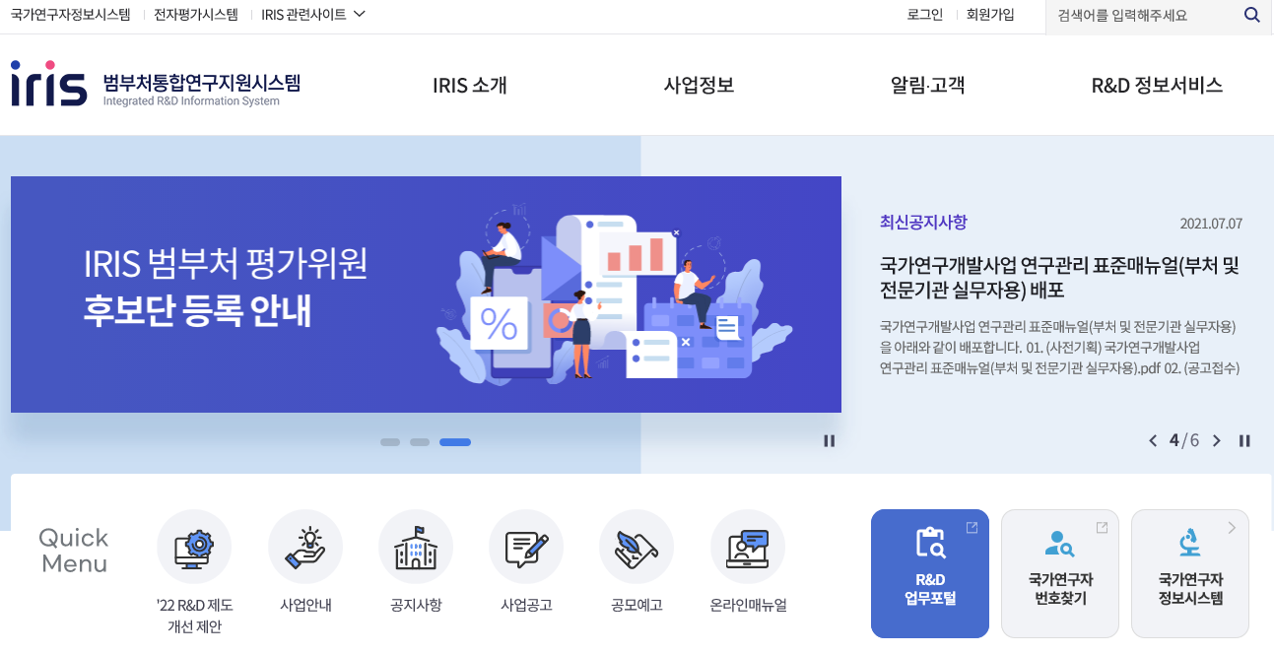
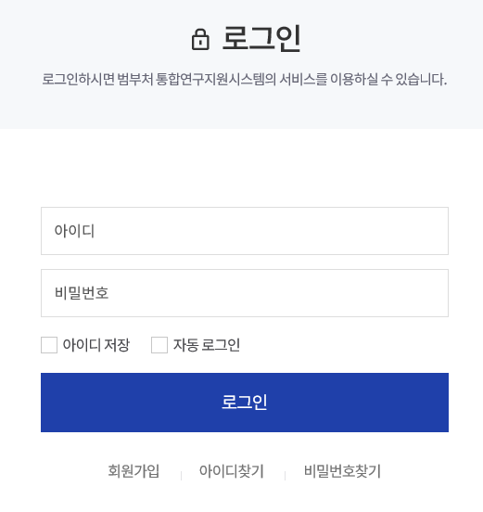
2. 범부처통합연구지원시스템(IRIS) 접속 및 로그인.
화면 위치 ☞ 범부처통합연구지원시스템 > 메인 화면 및 로그인 화면
‣범부처통합연구지원시스템(IRIS)
http://www.iris.go.kr에 접속합니다.
※ 엣지나 크롬으로 접속하시는 것을
권장합니다. (Internet explorer는 연구기간
선택 시 오류가 발생할 수 있습니다.)
범부처통합연구지원시스템에 접속한 후 로그인을 클릭합니다.
아이디와 비밀번호 입력 후 [로그인]을 클릭합니다.
※ IRIS에 회원가입이 되어 있지 않은 이용자는
회원가입 및 연구자 전환 후 과제신청을 하실
수 있습니다.
※ 주관연구기관 담당자도 IRIS 회원가입 및
연구자 전환을 완료하셔야 합니다.
화면 GUIDE
1
2

Slide 6
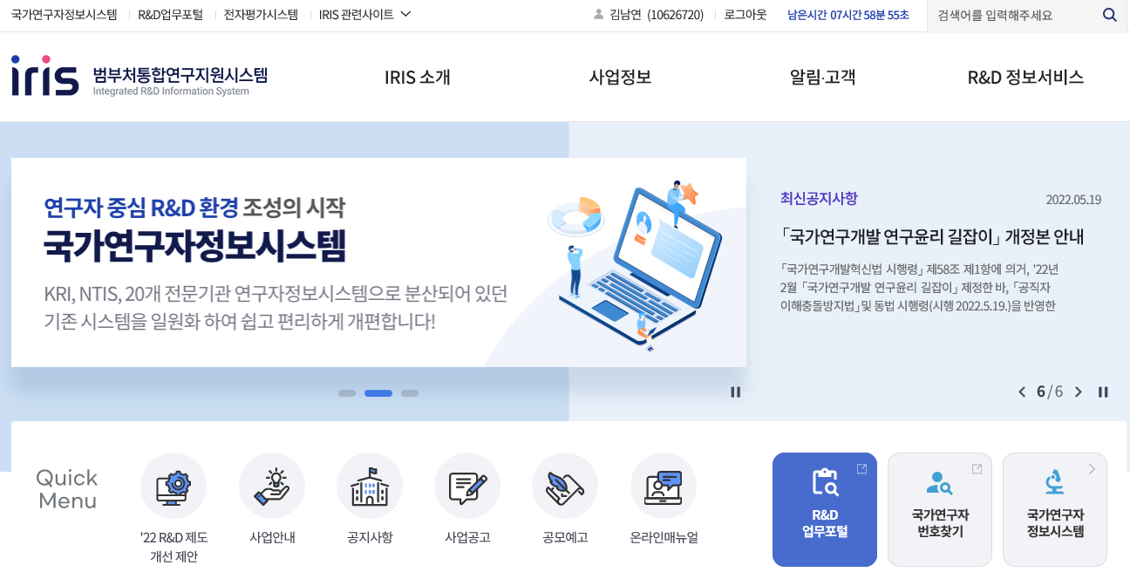
2. 범부처통합연구지원시스템(IRIS) 접속 및 로그인 .
화면 위치 ☞ 범부처통합연구지원시스템 > 로그인 후 메인 화면
화면 GUIDE
2
3
1
[개인정보 수정] 소속기관 등 개인정보를 변경하고자 할 경우 성명(국가연구자번호) 부분을 클릭하여 수정하실 수 있습니다.
[NRI(국가연구자정보시스템)] 학력, 경력(소속부서* 정보 입력) 등을 미입력 한 경우 국가연구자정보시스템(NRI) 으로 들어가서 관련 정보를 입력한 후 R&D 업무 포털로 돌아오시면 됩니다.
[R&D 업무포털] 과제신청을 할 수 있는 통합업무포털서비스 화면으로 넘어갑니다.
* 대학의 경우 학과, 학부 등 최하 단위 소속부서명 기재
2

Slide 7

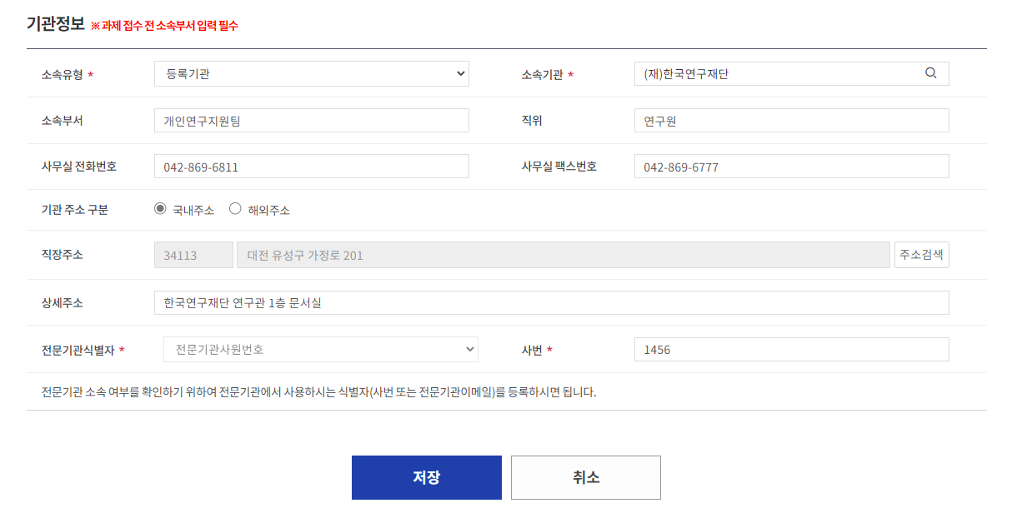
2. 범부처통합연구지원시스템(IRIS) 접속 및 로그인 .
화면 위치 ☞ 범부처통합연구지원시스템 > 개인정보 수정
화면 GUIDE
1
소속기관 등 개인정보를 변경하고자 할 경우 성명(국가연구자번호) 부분을 클릭하여 수정합니다.
소속기관을 검색하여 변경합니다.
저장 버튼을 클릭합니다.
2
2
3

Slide 8
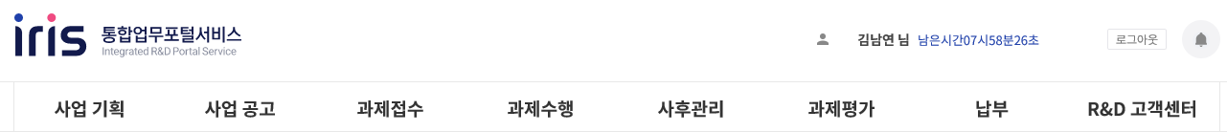
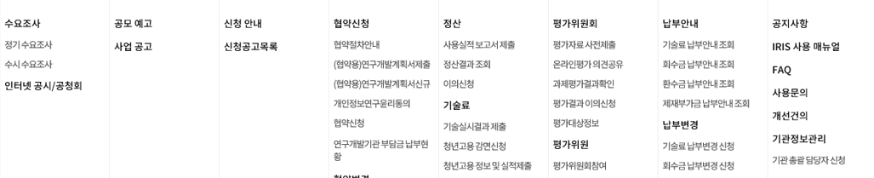
3. 공고목록 조회 1.
화면 위치 ☞ 통합업무포털서비스 > 메인 화면
화면 GUIDE
상단의 [과제접수]를 클릭합니다.
과제접수의 하위 메뉴인 [신청공고목록]을 클릭합니다.
1
2

Slide 9
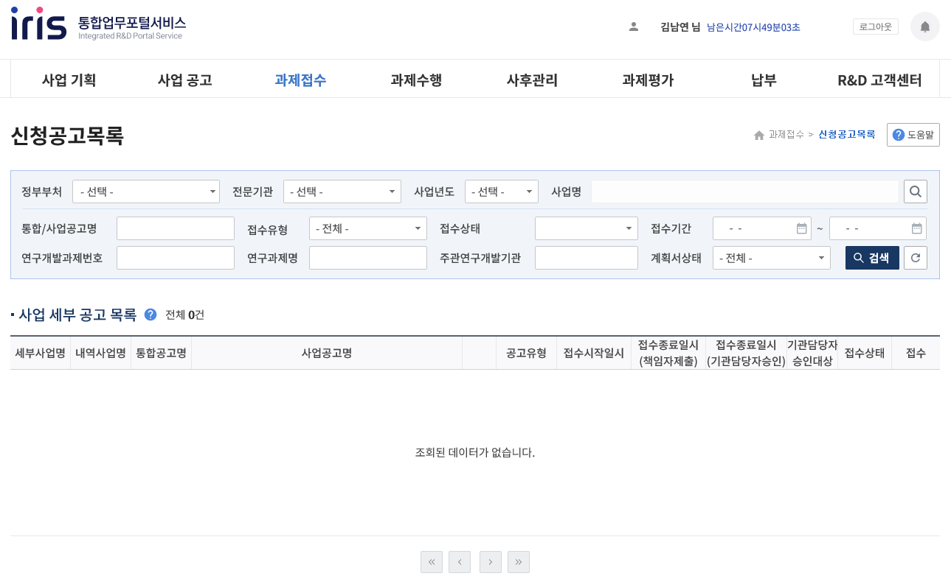
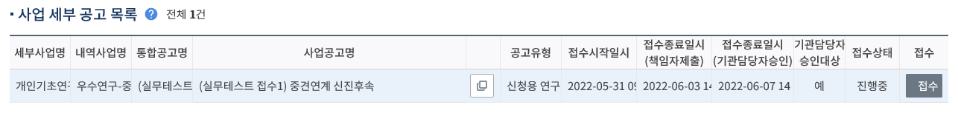
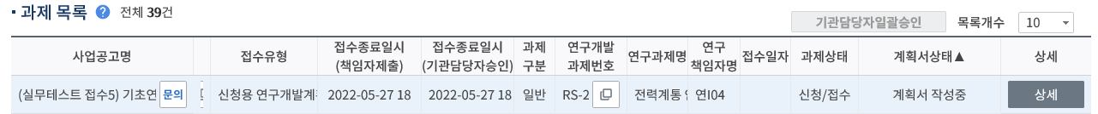
3. 공고목록 조회 2.
화면 위치 ☞ 통합업무포털서비스 > 과제접수 > 신청공고목록
‣신청공고목록을 조회하는 화면입니다.
전문기관을 [한국연구재단]으로 선택합니다.
사업년도를 [2024년]으로 선택합니다.
통합/사업공고명에 신청하고자 하시는 사업명을 입력합니다.(사업공고문 확인)
[검색]버튼을 클릭합니다.
사업 세부 공고 목록에서 신청하실 사업의 사업공고명을 확인하신 후 해당 목록 우측의 [접수] 버튼을 클릭하면 연구계획서 제출화면이 열립니다.
신청 중 및 신청완료 과제목록은 하단의 과제 목록에서 확인 가능하며, [상세] 버튼을 클릭하면 계획서 조회 및 입력이 가능합니다 (단, 제출완료 후에는 입력/수정 불가).
※ 과제 목록이 보이지 않을 경우 우측의 세로
스크롤바를 아래로 내려서 확인 가능
화면 GUIDE
1
2
3
4
5
6

Slide 10


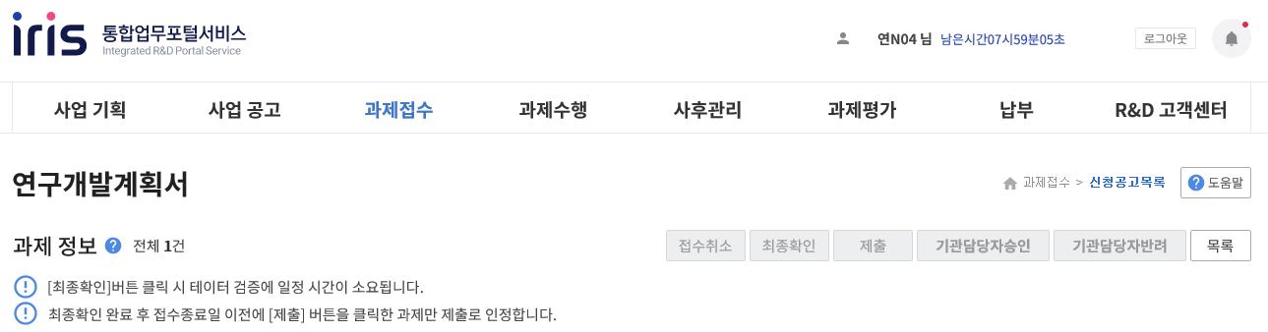






4. 연구계획서 접수화면: 기본정보 1.
화면 위치 ☞ 통합업무포털서비스 > 과제접수 > 연구계획서 접수화면 > 기본정보
‣연구계획서 첫 화면입니다.
연구책임자가 클릭할 수 있는 버튼입니다. (기관담당자 승인/반려 버튼은 소속기관의 기관담당자만 권한을 가지고 있습니다.)
해당 사업 공고목록 화면으로 돌아가려면 뒤로 가기가 아닌 우측 상단의 [목록] 버튼을 클릭합니다. (뒤로 가기를 하면 공고목록 조회를 처음부터 다시 시작해야 합니다.)
기본정보-과제요약-연구기관 단계까지는 순차적으로만 입력 가능하며, 미입력 시 다음 단계로 넘어갈 수 없습니다.
각 아이콘의 내용을 확인하시기 바랍니다.
화면 GUIDE
1
2
※ [접수취소] 접수 중인 과제를 취소하고자 할 때 클릭
[최종확인] 연구계획서 각 항목 작성완료 후 클릭
[제출] 연구계획서 제출을 완료하고자 할 때 클릭
(최종확인 후 오류가 없는 상태에서 클릭 가능)
3
4
: 해당 아이콘을 클릭하면 세부정보를 확인할 수 있는 팝업창이 뜹니다.
: 미 입력 상태를 나타냅니다.
: 임시저장 상태를 나타냅니다. 반드시 입력완료 후 저장 버튼을 클릭하여야 합니다.
: 입력완료 상태를 나타냅니다.
: 최종확인 버튼 클릭 후 오류가 없는 상태를 나타냅니다.
: 최종확인 버튼 클릭 후 오류가 있는 상태를 나타냅니다(해당 오류 수정 후 다시 최종확인 버튼 클릭 필요).

Slide 11
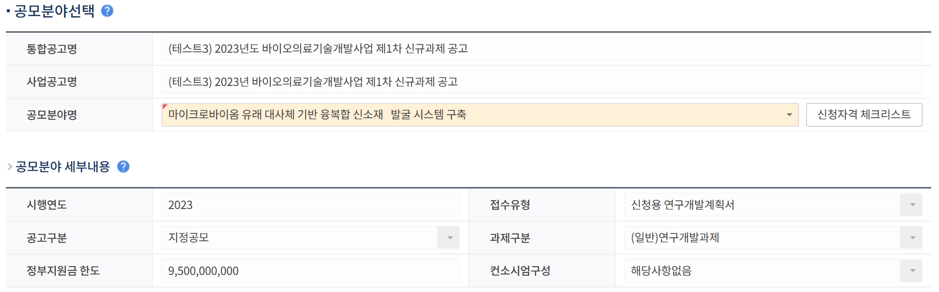
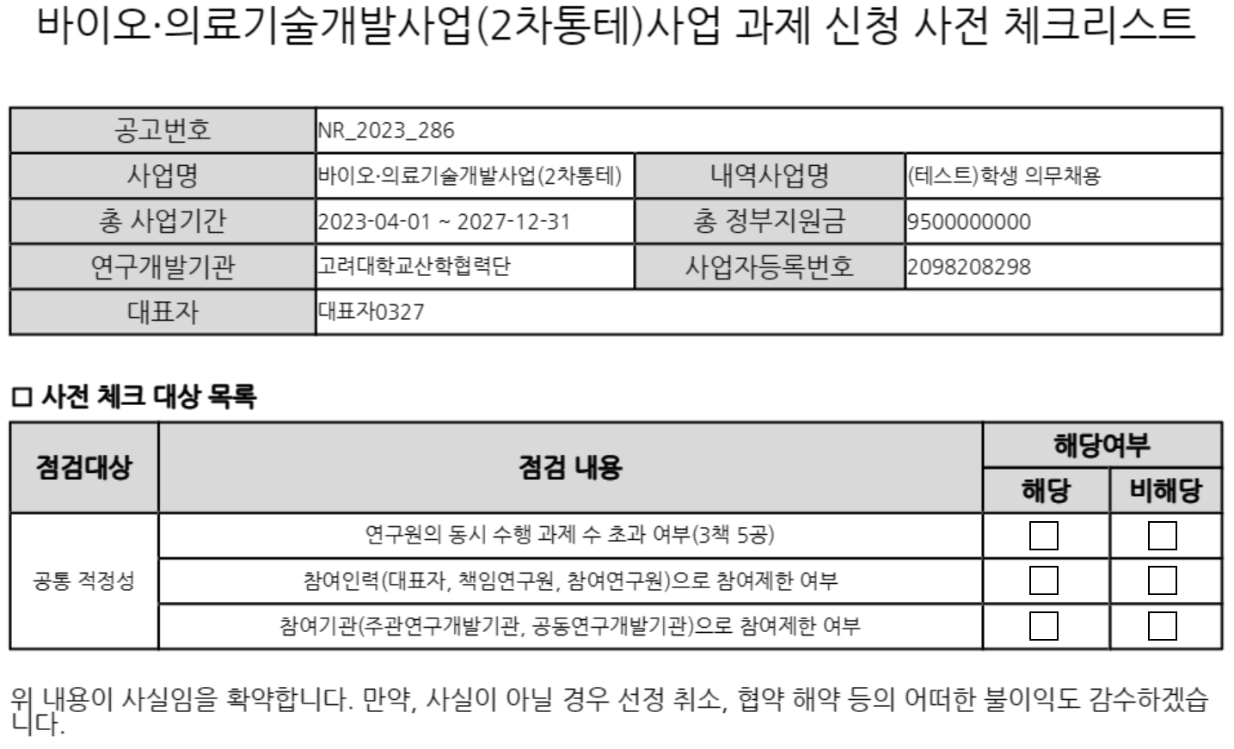
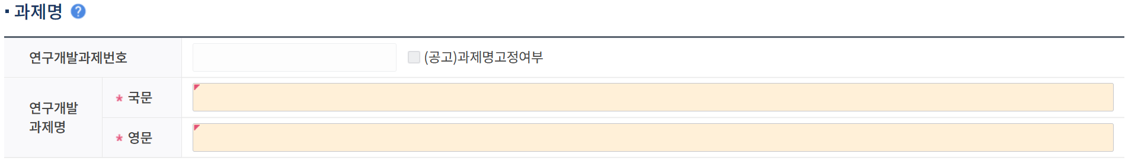
4. 연구계획서 접수화면: 기본정보 2.
화면 위치 ☞ 통합업무포털서비스 > 과제접수 > 연구계획서 접수화면 > 기본정보
화면 GUIDE
통합공고명 및 사업공고명을 확인하시기 바랍니다.
지원하려는 공모분야명을 선택하시기 바랍니다.
공모분야 선택 후 저장 시 수정불가. 공모분야 수정이 필요한 경우 접수 취소 후 재접수 해야 합니다.
신청자격 체크리스트 클릭 후 아래화면이 나타나면 해당여부를 선택하여 제출합니다.
자동으로 입력되어 있는 공통 항목이며 수정할 수 없습니다.
국문 과제명과 영문 과제명을 각각 입력합니다.
1
2
3
4
5

Slide 12
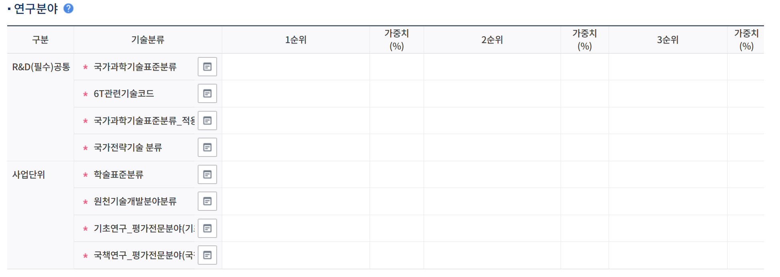
4. 연구계획서 접수화면: 기본정보 3-1.
화면 위치 ☞ 통합업무포털서비스 > 과제접수 > 연구계획서 접수화면 > 기본정보
화면 GUIDE
‣연구분야 입력화면입니다. 총 8개 분야 정보를
선택하여 입력해야 하며, 분야별 가중치 합계는
100%가 되어야 합니다.
- 국가과학기술표준분류는 최대 3개 입력 가능
- 그 외 분야는 1개 분야만 입력 가능
※ 세부내용은 좌측 내용 참조
각 분야별로 클릭하여 분야정보 및 가중치를 입력합니다.
※ 분야정보 입력방법은 다음 페이지 참조
1
1. [국가과학기술표준분류]
- 최대 3개(1~3순위)까지 입력 가능하며, 1순위는 가중치를 60 이상으로 입력(가중치 합계는 100)하여야 합니다.
2. [6T관련기술코드] / [국가전략기술 분류]
- 1개 분야만 입력 가능하며, 가중치는 100으로 입력하여야 합니다.
3. [기초연구_평가전문분야(RB분류)], [국책연구_기획평가전문분야(국책연구사업)]
- 평가받을 1개 분야만 입력 가능하며, 가중치는 100으로 입력하여야 합니다.
[기초연구_평가전문분야], [국책연구_기획평가전문분야] 기준으로 평가패널이 구성되므로, 연구계획서의 연구내용에 맞게
선택합니다.

Slide 13
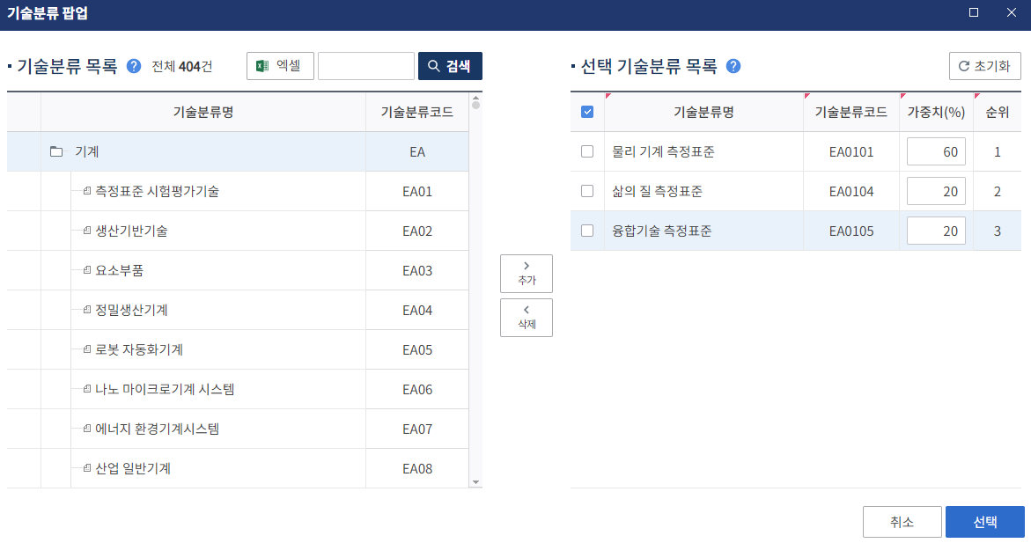
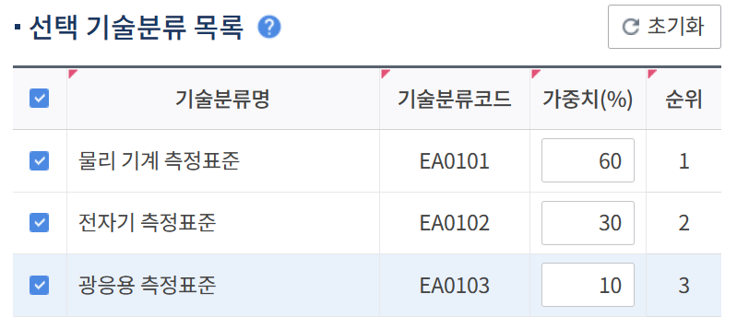
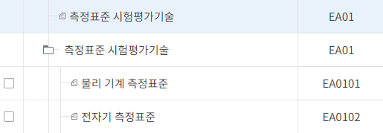
4. 연구계획서 접수화면: 기본정보 3-2.
화면 위치 ☞ 통합업무포털서비스 > 과제접수 > 연구계획서 접수화면 > 기본정보
‣연구분야 입력 팝업창 화면입니다.
좌측 상단에서 분야명을 입력 후 [검색]하거나, 조회된 [분야명을 클릭]하여 체크박스를 선택할 수 있는 하위 분야명이 나오도록 합니다.
선택하고자 하는 분야명 앞의 체크박스를 클릭 합니다(동시에 2개 이상 클릭 가능).
[추가] 버튼을 클릭합니다.
가중치를 입력합니다. 최대 3개까지 입력가능 하며, 1순위 분야의 가중치는 최소 60 이상으로 입력합니다. 단, 1개 분야만 입력할 수 있는 분야는 가중치를 100으로 입력합니다.
[선택] 버튼을 클릭하면 팝업창이 닫힙니다.
화면 GUIDE
1
※ 분야명 전체를 확인하고자 할 경우 좌측 상단의 [엑셀]
버튼을 클릭하면 분야 목록 파일 다운로드 가능
1
3
2
4
※ 입력한 분야를 삭제하고자 할 경우, 선택 기술분류
목록에서 해당 분야명 앞의 체크박스 클릭 후
삭제 버튼 클릭
5

Slide 14
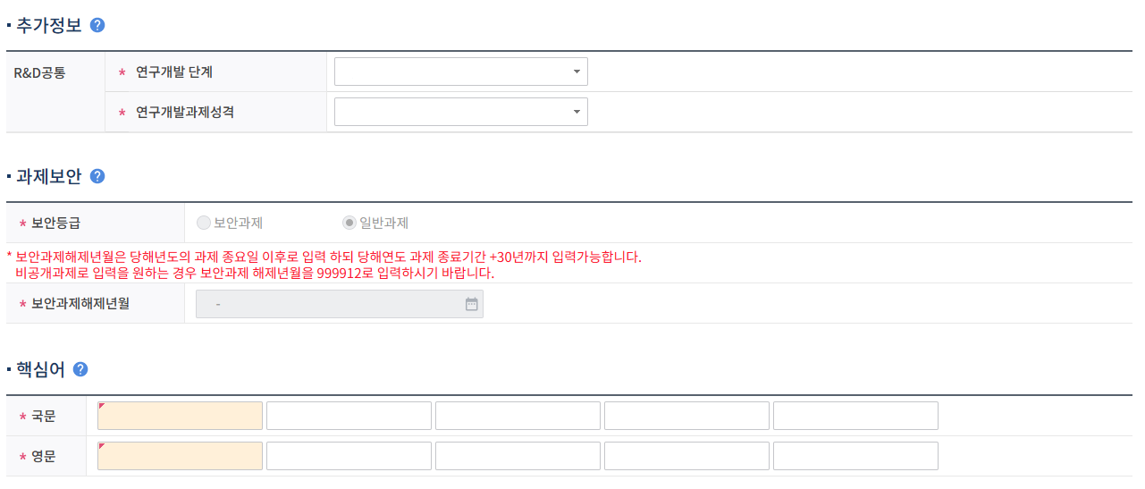
4. 연구계획서 접수화면: 기본정보 4.
화면 위치 ☞ 통합업무포털서비스 > 과제접수 > 연구계획서 접수화면 > 기본정보
‣연구개발 단계와 핵심어(국문/영문 키워드)
입력 화면입니다.
연구개발단계 및 연구개발과제 성격을 클릭 후 해당되는 키워드를 클릭(선택) 합니다.
핵심어(키워드)는 국문 및 영문 각각 최소 1개 이상(필수), 최대 5대까지 입력합니다.
[저장] 버튼을 클릭합니다.
[다음] 버튼을 클릭하여 과제요약 화면으로 넘어갑니다.
화면 GUIDE
1
2
※ 핵심어가 입력되지 않을 때는 키보드 자판의 [한/영] 키가
제대로 되어 있는지 확인하시기 바랍니다.
※ 과제보안 항목은 비활성화로 입력되지 않습니다.

Slide 15

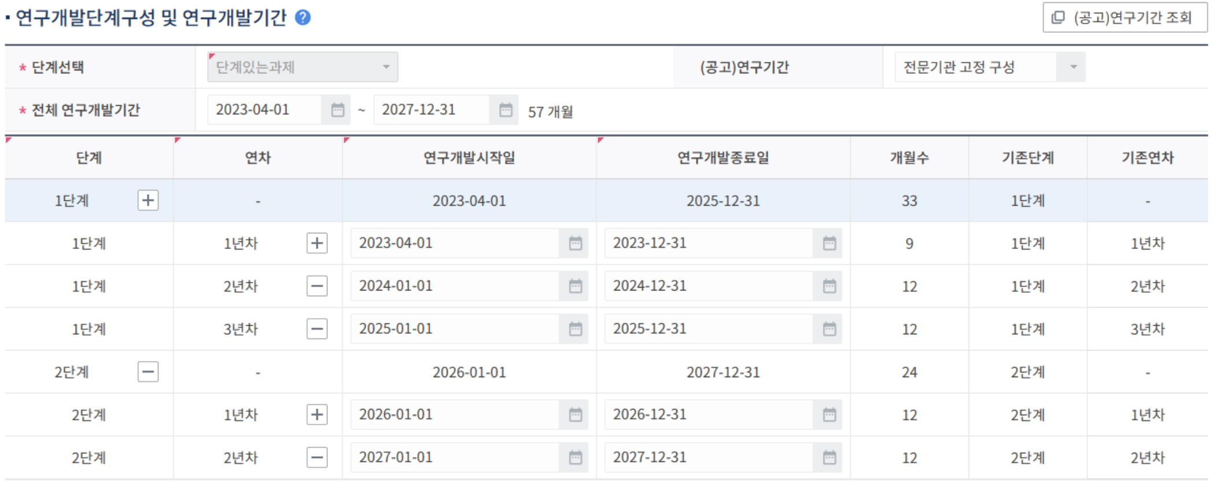
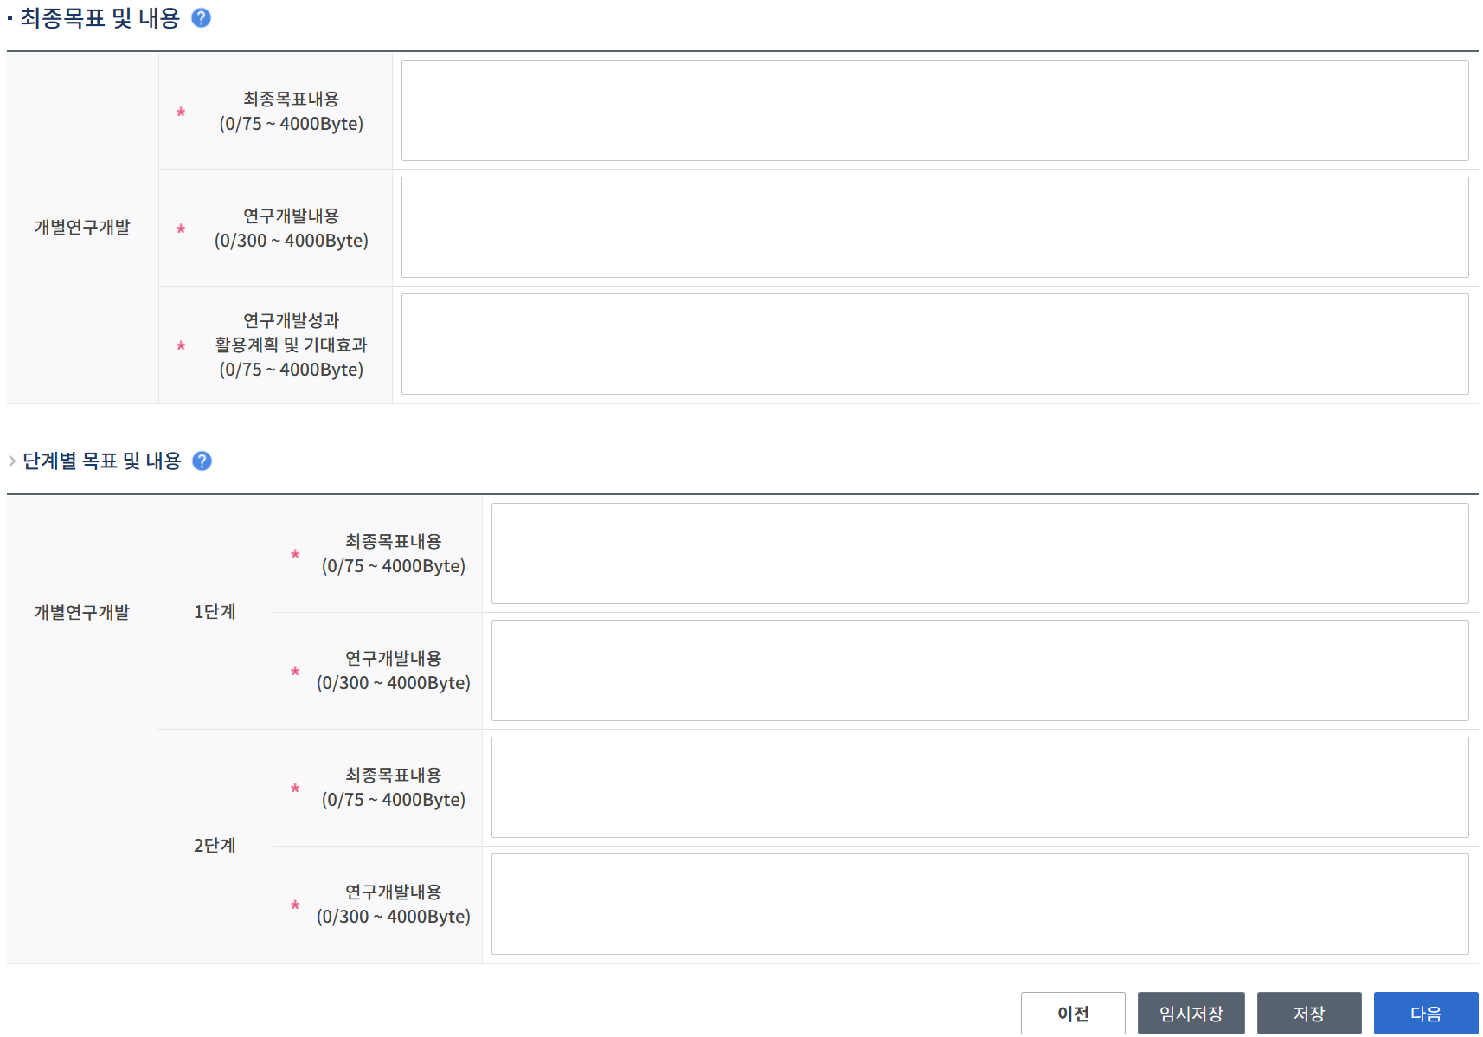
4. 연구계획서 접수화면: 과제요약.
화면 위치 ☞ 통합업무포털서비스 > 과제접수 > 연구계획서 접수화면 > 과제요약
‣연구기간, 최종목표 및 내용을 입력하는 화면입니다.
자동으로 입력되어 있는 공통 항목이며 수정할 수 없습니다.
최종목표내용, 연구개발내용, 연구개발성과 활용계획 및 기대효과를 입력합니다. 항목별로 최대 4000bytes까지 입력 가능합니다.
각 단계별 최종목표내용, 연구개발내용, 연구개발성과 활용계획 및 기대효과를 입력합니다. 항목별로 최대 4000bytes까지 입력 가능합니다
[저장] 버튼을 클릭합니다.
[다음] 버튼을 클릭하여 연구기관 화면으로 넘어갑니다.
화면 GUIDE
1
2
3
4
5

Slide 16

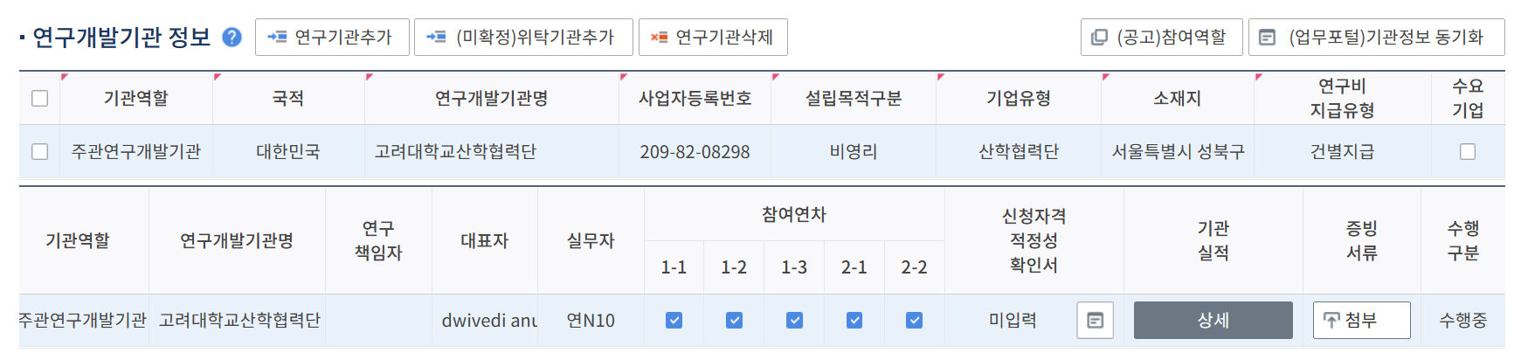

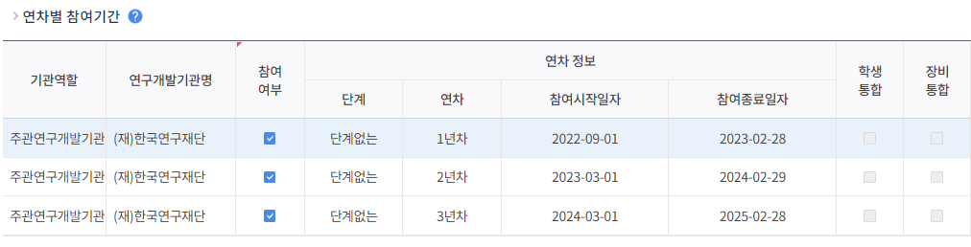
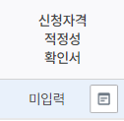

4. 연구계획서 접수화면: 연구기관 1-1.
화면 위치 ☞ 통합업무포털서비스 > 과제접수 > 연구계획서 접수화면 > 연구기관
화면 GUIDE
‣연구개발기관 정보 입력화면입니다.
범부처통합연구지원시스템(IRIS)에 기 등록한 소속기관이 주관연구기관으로 자동입력됩니다. 앞의 [과제요약]에서 선택한 총연구기간에 대해 모든 참여연차가 기본값으로 선택됩니다.
신청자격 적정성 확인서는 연구기관 입력화면의 모든 항목 작성 및 하단의 저장 버튼 클릭 후에 입력하실 수 있습니다.
※ 주관연구기관 변경방법은 다음 페이지 참조
※ 기관실적 및 증빙서류는 본 페이지에서는 작성하지 않습니다.
1
2
1
1
1
※ 연구개발기관 정보 중 [신청자격 적정성 확인서] 및 연구원 구성의 연구책임자
[연구업적]은 연구기관 화면에서 모든 항목 작성 및 하단의 저장 버튼 클릭 후에
입력하실 수 있습니다.

Slide 17
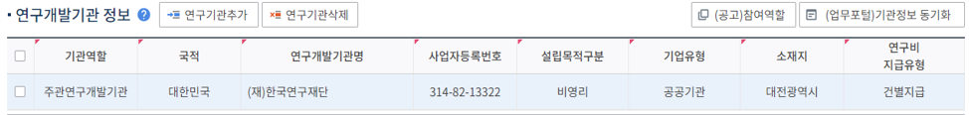
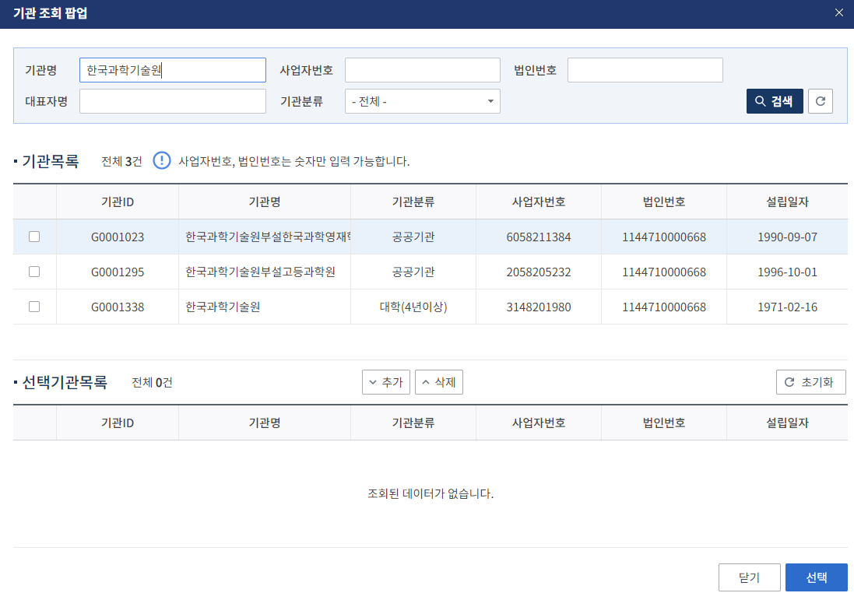
4. 연구계획서 접수화면: 연구기관 1-2.
화면 위치 ☞ 통합업무포털서비스 > 과제접수 > 연구계획서 접수화면 > 연구기관
‣주관연구기관 변경이 필요할 경우에 한해
다음과 같은 방법으로 변경합니다.
연구개발기관 정보의 체크박스를 클릭합니다.
[연구기관삭제] 버튼을 클릭합니다.
[연구기관추가] 버튼을 클릭합니다.
기관 조회 팝업창이 뜨면 기관명을 입력합니다.
[검색] 버튼을 클릭하거나 Enter 키를 칩니다.
변경하고자 하는 기관명 앞의 체크박스를 클릭합니다.
[추가] 버튼을 클릭합니다.
[선택] 버튼을 클릭하면 팝업창이 닫힙니다.
화면 GUIDE
3
2
1
4
5
6
7
8

Slide 18
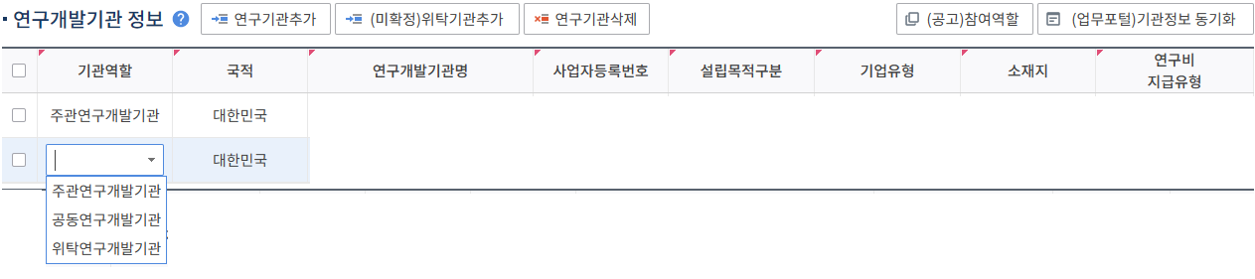
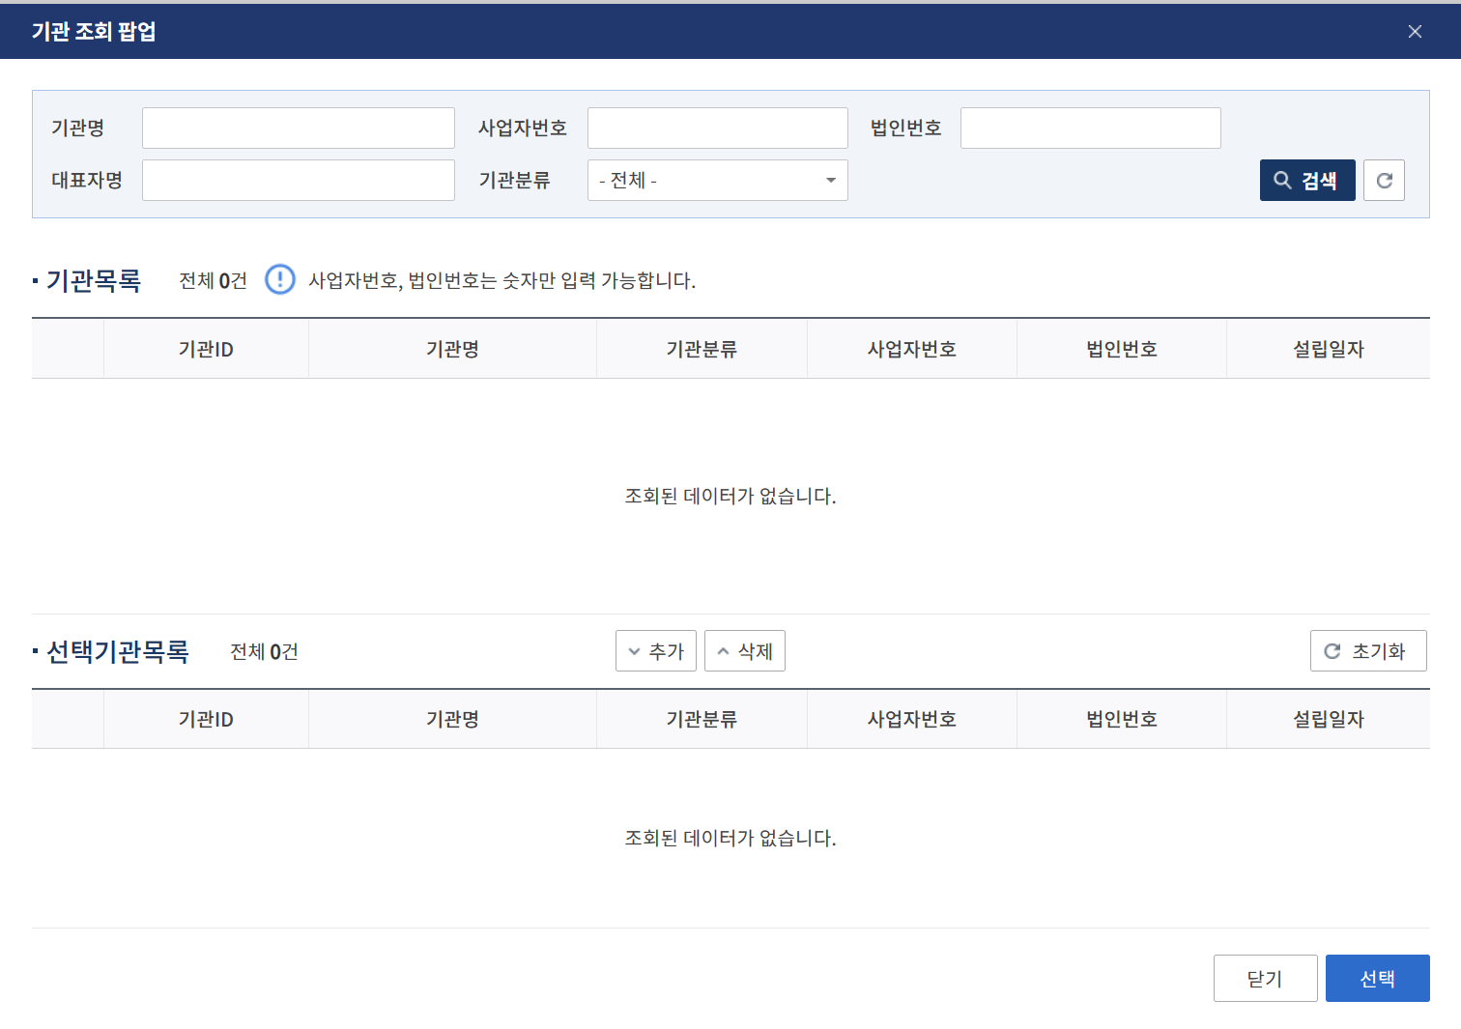
4. 연구계획서 접수화면: 연구기관 1-3.
화면 위치 ☞ 통합업무포털서비스 > 과제접수 > 연구계획서 접수화면 > 연구기관
‣주관연구기관 변경 후 기관역할을 선택하는
화면입니다.
기관역할 칸을 클릭하고 [주관연구개발기관]을 클릭합니다.
※ 주관연구기관을 변경하지 않은 경우에는
기관 역할이 주관연구개발기관으로 자동입력
됩니다.(기관 역할 선택 불필요)
※ 공동 및 위탁연구개발기관이 있는 경우
연구기관추가를 클릭합니다.
기관 조회 팝업창이 나타나면 연구개발기관명을 검색 후 선택합니다.
연구개발기관의 역할을 [공동연구개발기관], [위탁연구개발기관] 중 선택하여 클릭합니다.
화면 GUIDE
1
2
3

Slide 19
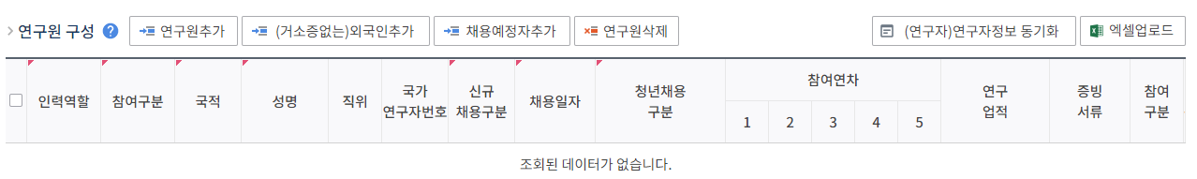
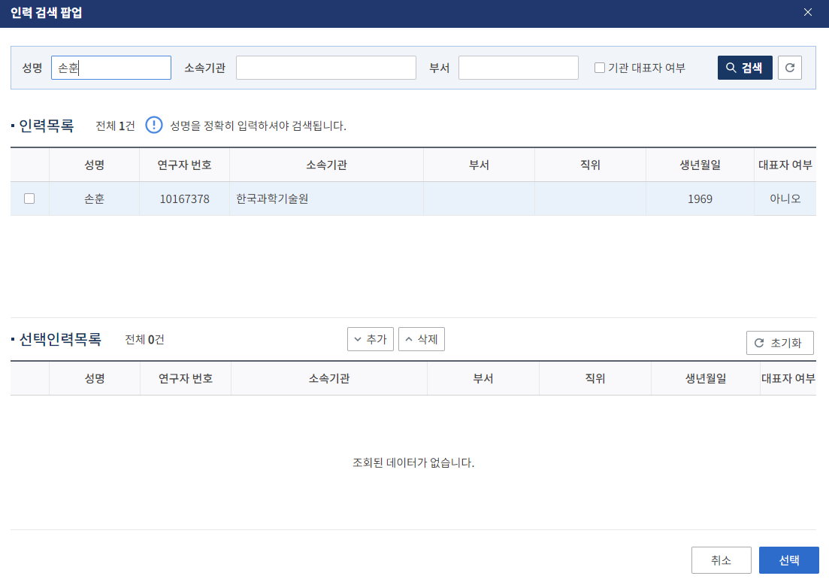
4. 연구계획서 접수화면: 연구기관 2-1.
화면 위치 ☞ 통합업무포털서비스 > 과제접수 > 연구계획서 접수화면 > 연구기관
‣연구책임자를 포함한 연구에 참여하는 모든
연구인력 정보를 입력하는 화면입니다.
※ 채용예정자 외에 모든 연구원은 IRIS 회원가입 및
연구자 전환이 완료되어 있어야만 등록할 수 있습니다.
※ 학생연구자 정보 입력 필수(학생인건비 통합관리기관 포함)
[연구원추가] 버튼을 클릭합니다.
인력 검색 팝업창이 뜨면 성명을 입력합니다.
[검색] 버튼을 클릭하거나 Enter 키를 칩니다.
등록하고자 하는 인력 성명 앞의 체크박스를 클릭합니다.
[추가] 버튼을 클릭합니다.
[선택] 버튼을 클릭하면 팝업창이 닫힙니다.
화면 GUIDE
1
2
3
4
5
6

Slide 20
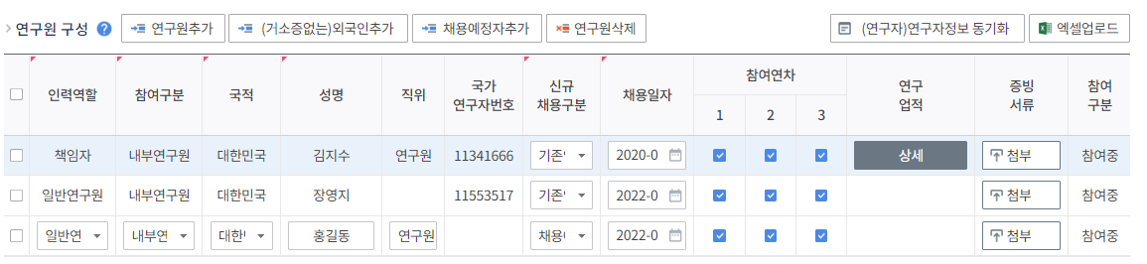
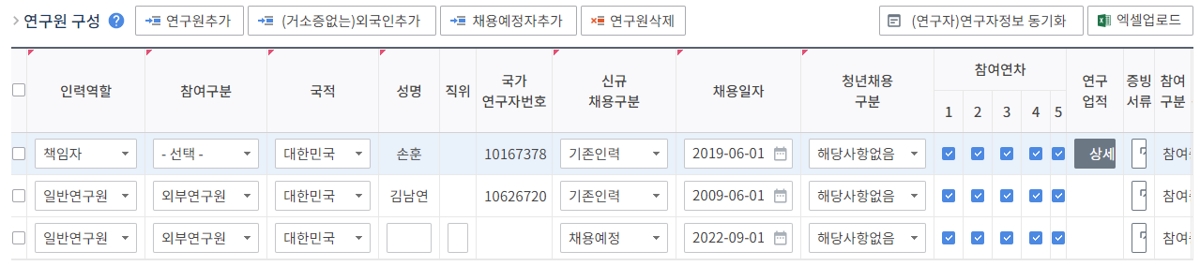
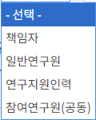
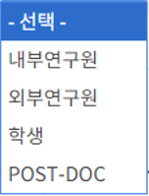
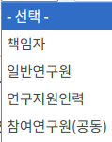
4. 연구계획서 접수화면: 연구기관 2-2.
화면 위치 ☞ 통합업무포털서비스 > 과제접수 > 연구계획서 접수화면 > 연구기관
화면 GUIDE
‣연구책임자를 포함한 연구원별 인력역할 및
참여구분 정보 등을 입력하는 화면입니다.
인력역할 칸을 클릭합니다.
해당하는 인력역할을 클릭(선택)합니다.
-책임자: 주관 · 공동 · 위탁연구개발기관 책임자
-일반연구원 : 참여연구원
-연구지원인력 : 비영리법인 연구부서에 소속된 연구지원인력
※본 사업에서 참여연구원(공동)는 선택하지 않습니다.
참여구분 칸을 클릭합니다.
해당하는 참여구분을 클릭(선택)합니다. ※ 참여구분 중 해당하는 항목을 선택합니다.
※ 학생연구자의 인력역할은 [일반연구원]으로, 참여구분은 [학생]을 선택합니다.
※ 학생연구자 정보 입력 필수
※ POST-DOC은 내/외부 연구원으로 선택하시기 바랍니다.
NRI에 기 등록한 정보가 자동입력됩니다.
채용예정자는 [연구원 추가] 버튼이 아닌, [채용예정자추가] 버튼을 클릭합니다.
성명 칸에 [미정]으로 입력하고 채용일자 등 정보를 필요 시 수정합니다.
6
8
5
1
3
2
4
7
※ 연구개발기관 정보 중 [신청자격 적정성 확인서] 및 연구원 구성의 연구책임자
[연구업적]은 연구기관 화면에서 모든 항목 작성 및 하단의 저장 버튼 클릭 후에
입력하실 수 있습니다.
※ 연구원 구성의 증빙서류는 해당 화면에서는 미제출
‘과제 첨부파일’(매뉴얼 39페이지)화면에서 일괄 등록

Slide 21
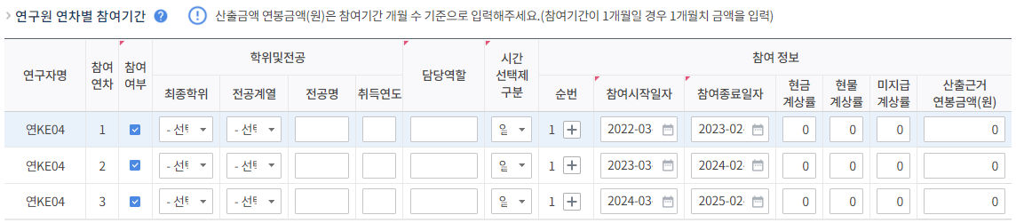
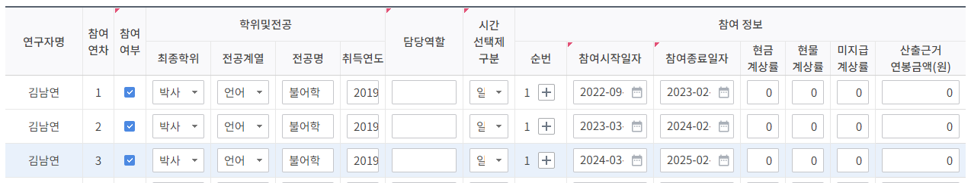
4. 연구계획서 접수화면: 연구기관 2-3.
화면 위치 ☞ 통합업무포털서비스 > 과제접수 > 연구계획서 접수화면 > 연구기관
‣연구책임자를 포함한 연구원별 연차별 참여기간
정보 등을 입력하는 화면입니다.
연구원 구성 표에서 참여기간 정보 등을 입력할 연구원을 선택(클릭)합니다.
하단의 연구원 연차별 참여기간 표에서 담당역할을 직접 입력합니다. ※ 1차년도에 한 번만 입력 후 Enter 키를 치면, 나머지 연차에는 동일한 내용이 자동으로 입력됩니다.
참여기간은 연차별 연구기간과 동일하게 자동입력되며, 일반연구원 등은 필요 시 참여시작/종료일자를 수정합니다. ※ 현금/미지급 인건비 계상률 및 연봉금액(원 단위) 정보를 입력합니다.
다시 상단의 연구원 구성 표에서 다음으로 입력할 연구원을 선택(클릭)합니다.
하단의 연구원 연차기간 표에서 해당 연구원의 담당역할을 직접 입력합니다. ※ 연구원별로 상기 과정을 반복하여 입력합니다.
화면 GUIDE
1
4
3
2
5

Slide 22
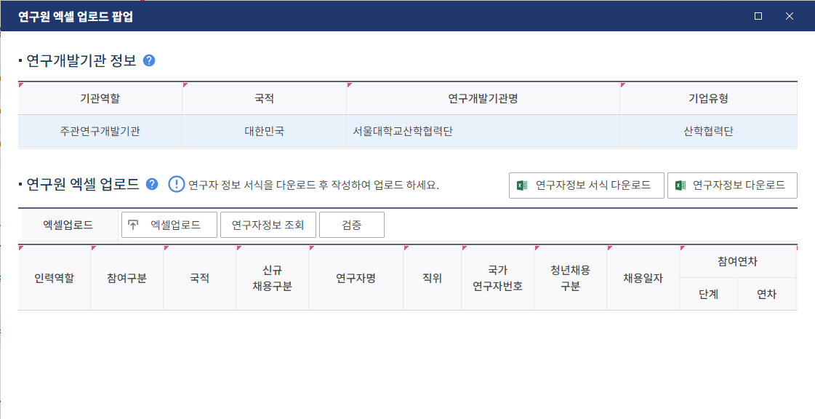
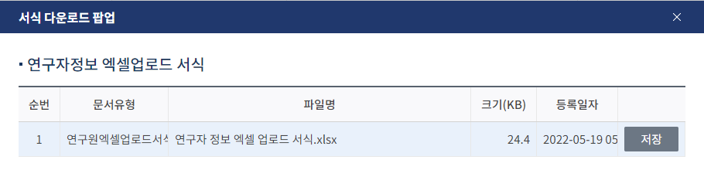
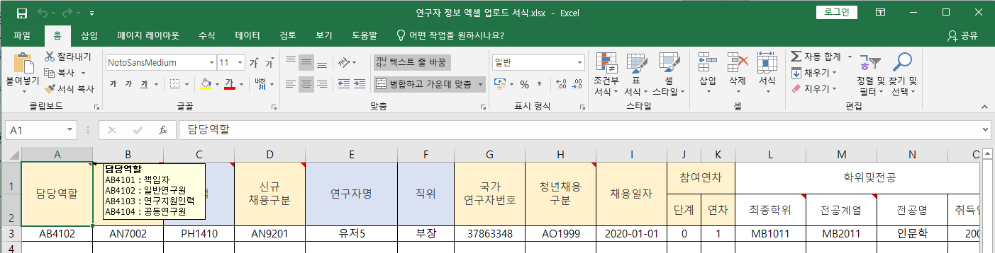

4. 연구계획서 접수화면: 연구기관 2-4.
화면 위치 ☞ 통합업무포털서비스 > 과제접수 > 연구계획서 접수화면 > 연구기관
연구원이 여러 명인 경우 엑셀 업로드를 통해 일괄적으로 추가가 가능합니다.
연구원 엑셀 업로드 팝업창에서 연구자정보 서식 다운로드 버튼을 클릭하여 엑셀 서식을 저장합니다.
다운로드한 엑셀 업로드 서식에 연구자의 정보를 입력합니다.
- 각 항목의 메모 내용을 참고하여 해당하는
코드 선택
- 국적 : 서식에서 현재 대한민국만 선택
가능 하므로 타 국적인 경우 엑셀 업로드
불가 (연구원 구성 입력 란에서 추가 가능)
- 참여연차 : 참여 연차별로 행 추가하여
입력 필요
(예시) 단계가 없는 과제(3년 지원)의 1차년도,
2차년도 과제에 참여하는 경우,
화면 GUIDE
1
2
3

Slide 23
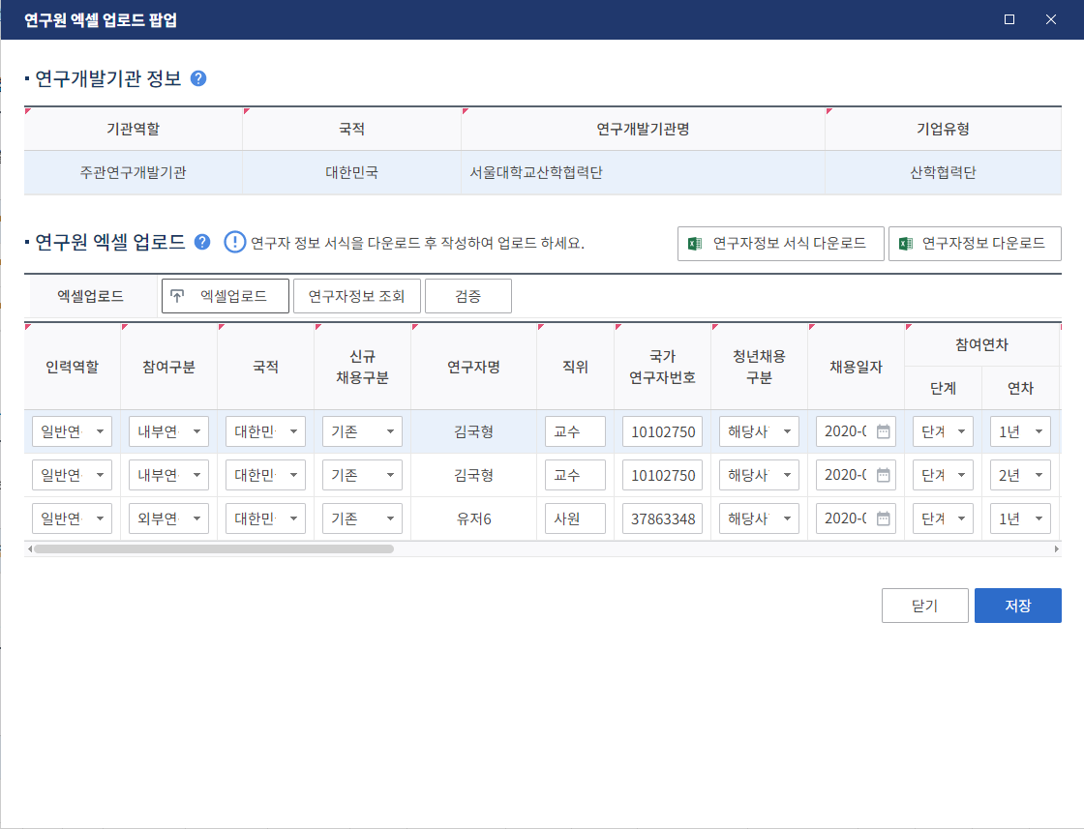
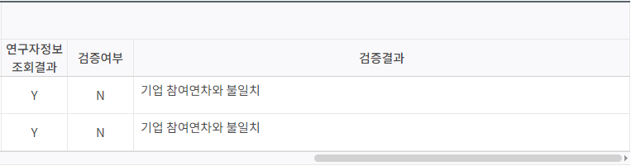
4. 연구계획서 접수화면: 연구기관 2-4.
화면 위치 ☞ 통합업무포털서비스 > 과제접수 > 연구계획서 접수화면 > 연구기관
엑셀 업로드 버튼을 누른 후 입력한 연구자정보 서식 파일을 추가합니다. 엑셀에 입력한 연구자정보가 추가되고, 스크롤을 옮겨서 확인 가능합니다.
연구자정보조회, 검증 버튼을 순차적으로 누른 후, 연구자정보조회결과, 검증여부가 N에서 모두 Y로 변경 되었을 때 저장 버튼을 눌러줍니다.
- 연구자정보조회 및 검증 시 입력 정보가
다를 경우에 검증결과 내용을 확인하시기
바랍니다.
화면 GUIDE
1
2

Slide 24
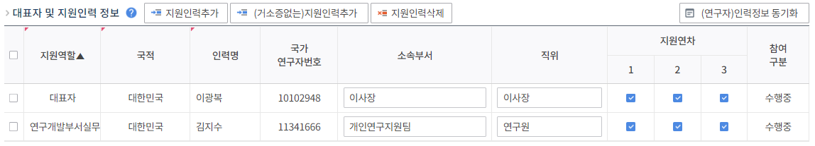
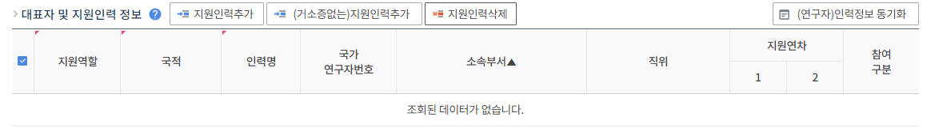

4. 연구계획서 접수화면: 연구기관 3.
화면 위치 ☞ 통합업무포털서비스 > 과제접수 > 연구계획서 접수화면 > 연구기관
‣기관 대표자 및 지원인력 정보 화면입니다.
기관 대표자 정보와 연구개발부서 실무담당자 정보가 자동으로 입력되어 나타납니다. 기관 대표자는 기관총괄담당자가 입력해 둔 정보가 자동으로 입력되고, 연구개발부서 실무담당자는 연구책임자 정보가 자동으로 입력됩니다. ※ 대표자 정보 등록은 접수 전 필수 이행사항으로, 대표자 정보가 입력되어 있지 않을 경우 과제신청을 완료할 수 없습니다. 대표자 정보가 없을 경우 소속기관 총괄담당자에게 문의하여 주시기 바랍니다.
연구개발부서 실무담당자 정보가 자동 입력되지 않는 경우, [지원인력추가] 버튼을 클릭하여 연구책임자를 연구개발부서 실무담당자로 등록하고 지원역할을 [연구개발기관실무담당자]로 선택해 주시기 바랍니다.
[저장] 버튼을 클릭합니다.
화면 GUIDE
☞ 대표자 및 연구개발부서 실무담당자 정보 등록은 필수입니다.
☞ [연구개발기관 정보]를 변경하지 않은 경우, 대표자 및 연구개발부서 실무담당자가 자동으로 조회됩니다.
1
☞ [연구개발기관 정보]에서 주관연구개발기관을 삭제한 후 입력한 경우, 연구개발부서 실무담당자
정보가 자동으로 조회되지 않습니다. 따라서 [지원인력추가] 버튼을 클릭하여 연구책임자를 등록한 후
지원역할을 [연구개발부서 실무담당자]로 선택하여 입력합니다.
2
※ 연구개발부서 실무담당자의 소속기관이 주관연구개발기관이랑 동일해야 검색 가능합니다. 만약 다를 경우 소속기관을 주관연구개발기관과 일치하게 정보를 변경합니다(7페이지 참고).
2
3

Slide 25
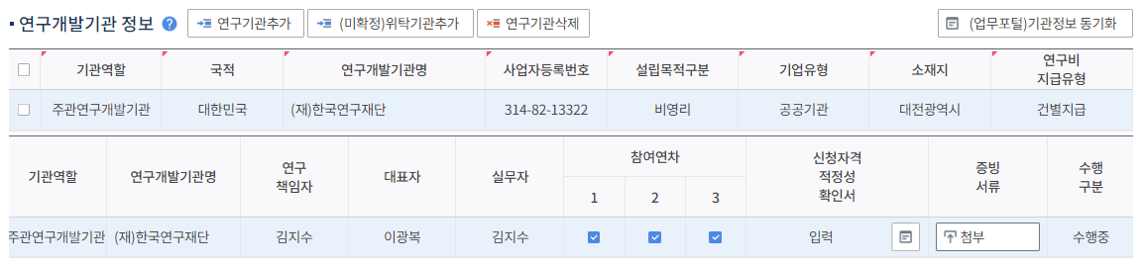
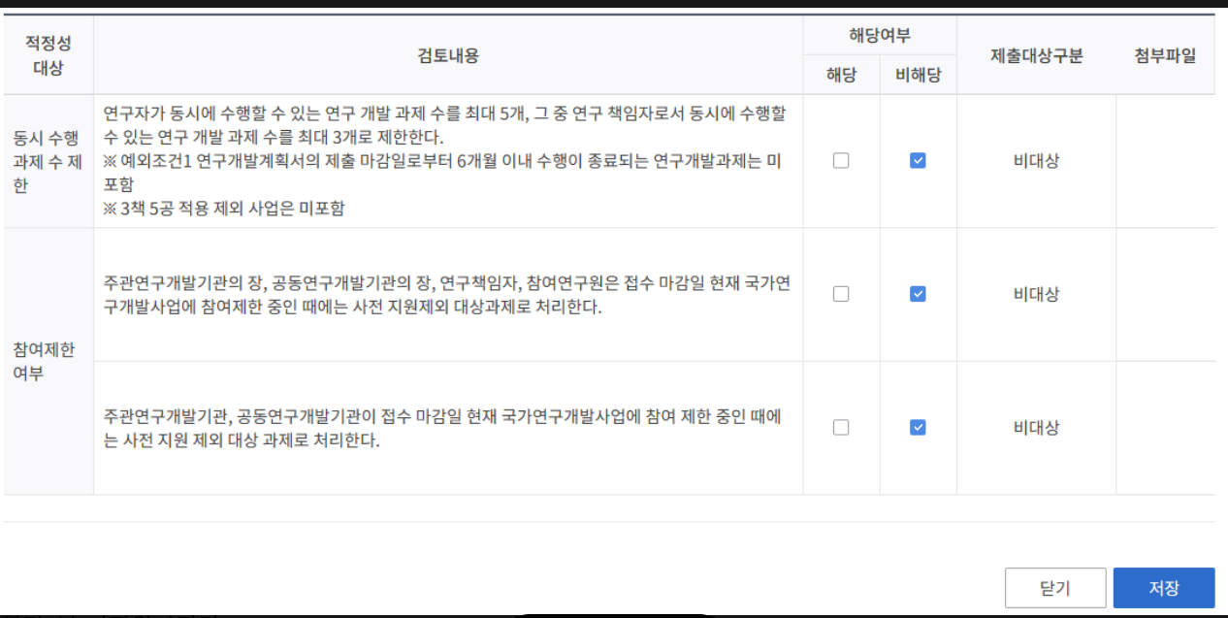

4. 연구계획서 접수화면: 연구기관 4.
화면 위치 ☞ 통합업무포털서비스 > 과제접수 > 연구계획서 접수화면 > 연구기관
‣신청자격 적정성 입력 화면입니다. 연구기관
정보를 저장한 후 입력 가능합니다.
상단의 연구개발기관 정보 항목 중 신청자격 적정성 확인서 버튼을 클릭합니다.
팝업창이 뜨면, 적정성 항목별 내용을 확인하신 후 해당 또는 비해당에 체크하시면 됩니다. [해당]으로 체크한 항목이 있을 경우 접수자체는 가능하나 사전검토를 통해 평가대상에서 제외됩니다. ※ 적정성 항목별로 팝업창이 뜨는 항목도 있고 뜨지 않는 항목도 있습니다. 팝업창이 뜨는 항목은 관련 내용확인 후 [확인] 버튼을 클릭하면 됩니다.
[저장] 버튼을 클릭하면 팝업창이 닫힙니다.
화면 GUIDE
☞ [신청자격 적정성 확인서]는 연구기관 화면 내 모든 항목 작성 및 저장 후 입력이 가능합니다.
증빙서류 제출 불필요
2
1
3

Slide 26
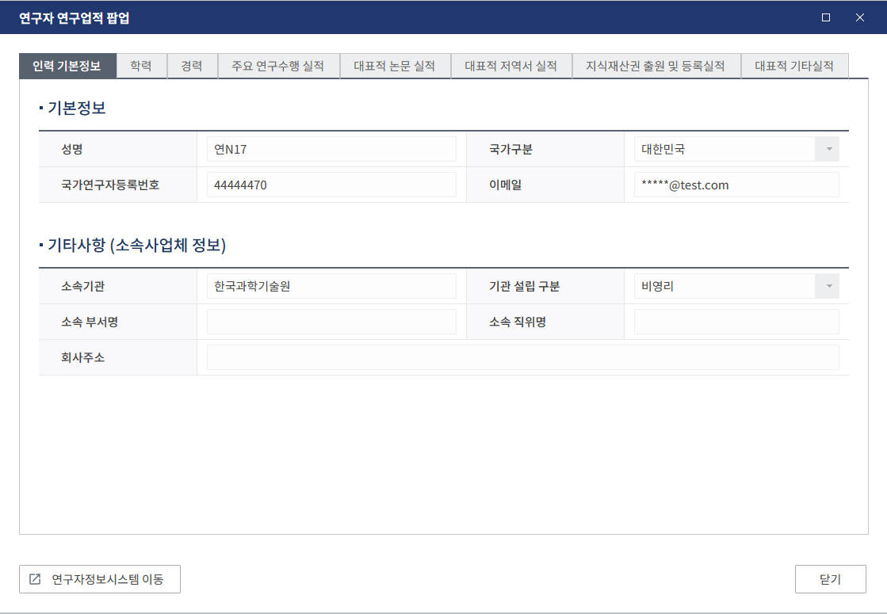
4. 연구계획서 접수화면: 연구기관 5-1.
화면 위치 ☞ 통합업무포털서비스 > 과제접수 > 연구계획서 접수화면 > 연구기관
화면 GUIDE
‣연구책임자의 학력, 경력, 주요 연구수행 실적을
입력하는 화면입니다.
※ 주관 , 공동, 위탁연구책임자의 학력, 경력, 주요연구수행 실적 입력 및 연구실적 증빙자료의 경우[연구개발계획서-PART2(본문1)의 첨부1 연구실적 증빙자료]에 첨부하여 제출하여 주시기 바랍니다.
※ 일반연구원: 참여연구원/ 연구지원인력: 비영리법인
연구부서에 소속된 연구지원인력
※ 참여연구원(공동)은 선택하지 않습니다.
연구원 구성 항목 중 연구책임자 연구업적의 [상세] 버튼을 클릭합니다.
팝업창이 뜨면 국가연구자정보시스템(NRI)에 기 등록한 정보를 항목별로 조회하여 선택/저장합니다. ※ 세부 항목별 입력방법은 다음 페이지 참조
NRI 정보를 미입력하였거나 수정이 필요한 경우 [연구자정보시스템 이동]을 클릭하여 입력/수정합니다.
항목별 내용 입력완료 후 [닫기] 버튼을 클릭하면 팝업창이 닫힙니다
☞ [연구업적]은 연구기관 화면 내 모든 항목 작성 및 저장 후 입력이 가능합니다.
1
2
4
3

Slide 27
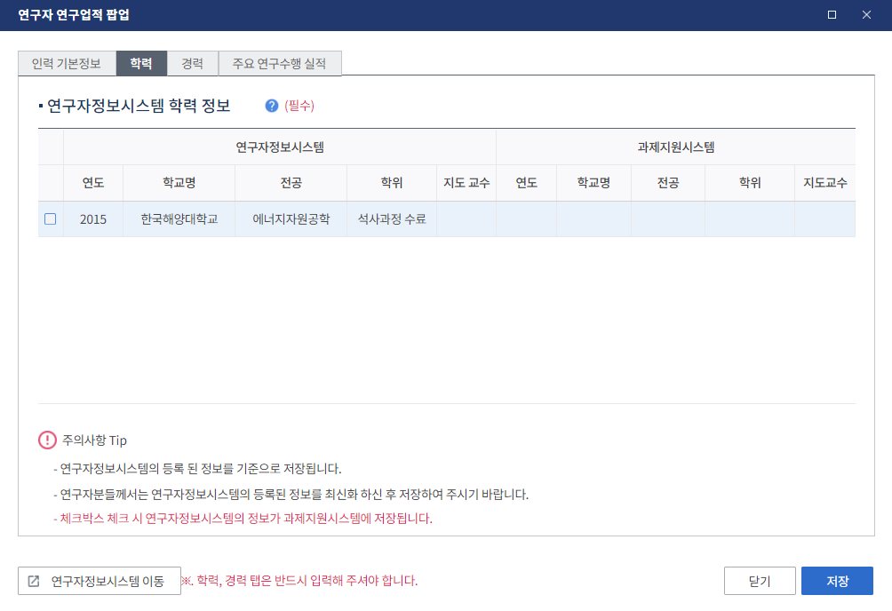
4. 연구계획서 접수화면: 연구기관 5-2.
화면 위치 ☞ 통합업무포털서비스 > 과제접수 > 연구계획서 접수화면 > 연구기관
‣연구책임자의 학력 정보를 입력하는 화면입니다.
연구책임자 연구업적 팝업창에서 [학력] 탭을 클릭합니다.
NRI에 기 등록한 정보가 조회됩니다. 학력 정보 앞의 체크박스를 클릭합니다.
NRI에 기 등록한 정보가 과제지원시스템에 반영됩니다.
체크박스를 선택한 후 반드시 [저장] 버튼을 클릭합니다. NRI 기 입력한 정보가 과제지원시스템에 반영된 상태로 저장되어야 합니다(저장 버튼 미클릭 시 과제지원시스템으로 저장되지 않음).
NRI 정보를 미 입력하였거나 수정이 필요한 경우 [연구자정보시스템 이동]을 클릭하여 입력/수정합니다.
화면 GUIDE
1
3
NRI 기 등록 정보 반영
2
3
체크박스 선택 → NRI에서 기 입력한 정보 반영 → 아래 [저장]버튼 반드시 클릭
5
4

Slide 28
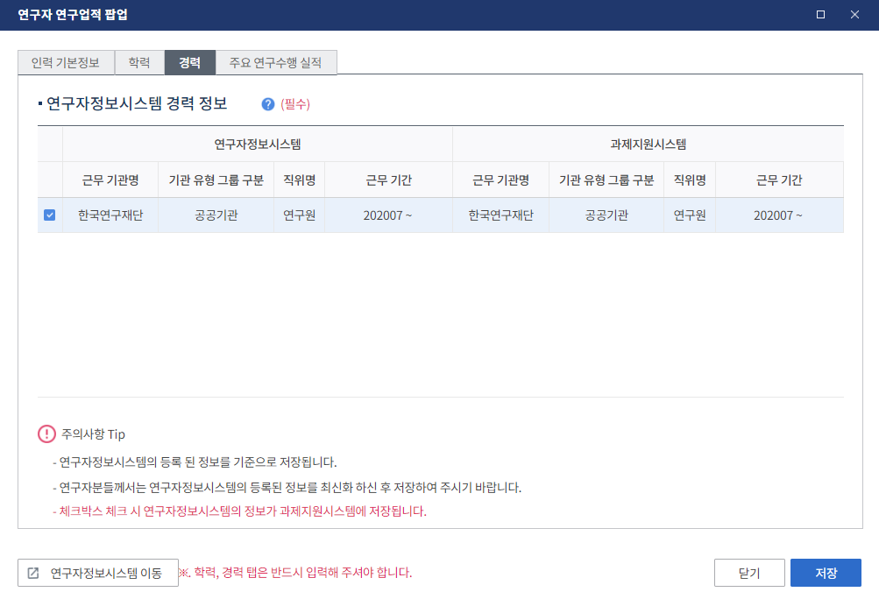
4. 연구계획서 접수화면: 연구기관 5-3.
화면 위치 ☞ 통합업무포털서비스 > 과제접수 > 연구계획서 접수화면 > 연구기관
‣연구책임자의 경력 정보를 입력하는 화면입니다.
연구책임자 연구업적 팝업창에서 [경력] 탭을 클릭합니다.
NRI에 기 등록한 정보가 조회됩니다. 등록하고자 하는 주요 경력 정보 앞의 체크박스를 클릭합니다. 경력 정보는 소속부서 정보를 입력하셔야만 저장이 됩니다.
※ 대학의 경우 학과/학부 등(예: 00대 00과 교수)
NRI에 기 등록한 정보가 과제지원시스템에 반영됩니다.
체크박스를 선택한 후 반드시 [저장] 버튼을 클릭합니다. NRI 기 입력한 정보가 과제지원시스템에 반영된 상태로 저장되어야 합니다(저장 버튼 미클릭 시 과제지원시스템으로 저장되지 않음).
NRI 정보를 미 입력하였거나 수정이 필요한 경우 [연구자정보시스템 이동]을 클릭하여 입력/수정합니다.
화면 GUIDE
1
3
NRI 기 등록 정보 반영
2
3
체크박스 선택 → NRI에서 기 입력한 정보 반영 → 아래 [저장]버튼 반드시 클릭
5
4

Slide 29
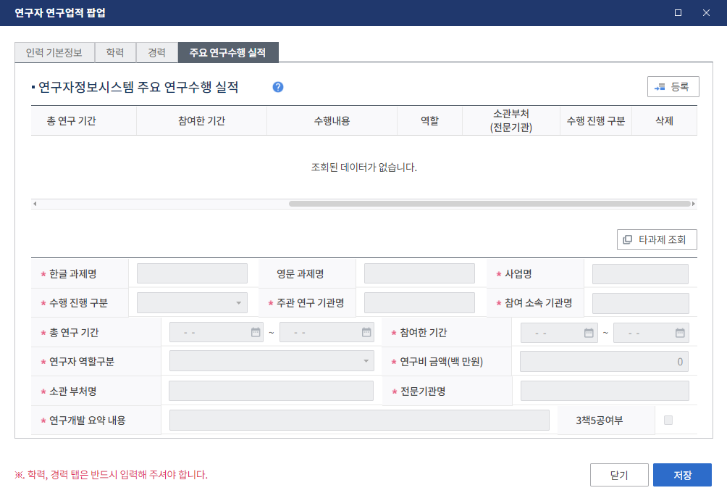
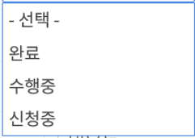
4. 연구계획서 접수화면: 연구기관 5-4.
화면 위치 ☞ 통합업무포털서비스 > 과제접수 > 연구계획서 접수화면 > 연구기관
‣연구책임자의 주요 연구수행 실적(최근 3년 이내 수행완료 과제, 연구개시일 기준 수행 중 과제, 신청 중 과제)를 입력하는 화면입니다.
1) 수행완료과제: 최근 3년 이내에 연구책임자 또는
공동연구원 이상으로 참여한 종료된 타 연구사업
2) 수행 중 과제: 연구개시일 기준으로 수행 중인
타 연구사업
3) 신청 중 과제: 현재 신청 중인(선정결과가 나오지
않은) 타 연구사업
연구책임자 연구업적 팝업창에서 [주요 연구수행 실적] 탭을 클릭합니다.
필수입력 정보를 모두 입력합니다.
[저장] 버튼을 클릭합니다. ※ 동일한 방법으로 과제정보를 추가합니다.
동일한 방법으로 대표적 논문 실적~기타실적 탭을 입력합니다.
화면 GUIDE
1
6
2
4
3
4
5

Slide 30





4. (해당 시 작성) 연구계획서 접수화면: 지원기관1-1.
화면 위치 ☞ 통합업무포털서비스 > 과제접수 > 연구계획서 접수화면 > 지원기관
‣지원기관이 있는 경우 기관정보를 입력하는 화면입니다. (정부 외 출연금이 있을 시 기입)
그 외 지원금 부담기관 정보란에서 [지원기관추가] 탭을 클릭합니다.
기관조회 팝업창에서 기관명 또는 사업자번호를 입력하여 검색합니다. 조회된 기관목록에서 해당하는 기관의 체크박스를 클릭한 후 선택기관목록에 추가 및 선택합니다.
자동입력 정보 외 기관역할 선택 및 지원기관 역할설명, 지원 연차를 입력합니다.
(선택사항)계좌조회버튼을 눌러 해당하는 기관 계좌를 선택합니다. 계좌 선택 시 은행구분, 계좌번호, 예금주란이 자동 입력됩니다.
※ 입력한 내용을 삭제하고 싶은 경우, 체크박스 클릭 후
지원기관삭제를 누르시면 기입력된 정보가 삭제됩니다.
※ 기관역할 구분
〮 지자체기관 : 지자체에서 연구개발비를 부담하는 경우 선택
〮 수혜(수요처,참여)기관 : 참여기업 부담금 등 수요처 또는
참여기관이 연구개발비를 부담하는 경우 선택
〮 투자처기관 : 교비대응자금 등 투자기관이 있는 경우 선택
화면 GUIDE
2
1
4
3

Slide 31


4. (해당 시 작성) 연구계획서 접수화면: 지원기관 1-2.
화면 위치 ☞ 통합업무포털서비스 > 과제접수 > 연구계획서 접수화면 > 지원기관
‣(선택사항) 지원기관이 있는 경우 지원기관에 대한 담당자 정보를 입력하는 란입니다.
지원기관 담당자 정보란에서 [담당자추가]탭 을 클릭합니다.
인력 검색 팝업창에서 성명 또는 국가연구자번호를 입력하여 검색합니다. 조회된 인력목록에서 해당하는 담당자의 체크박스를 클릭한 후 선택인력목록에 추가 및 선택합니다.
(연구자)인력정보 동기화를 클릭하시면 현행화됩니다.
※ 입력한 내용을 삭제하고 싶은 경우, 체크박스 클릭 후 담당자삭제를 누르시면 기입력된 정보가 삭제됩니다.
화면 GUIDE
1
3
2

Slide 32


4. 연구계획서 접수화면: 연구개발비 1.
화면 위치 ☞ 통합업무포털서비스 > 과제접수 > 연구계획서 접수화면 > 연구개발비
‣연구개발비 입력화면입니다.
앞의 [과제요약] 화면에서 선택한 연구기간만큼
연차가 자동 생성되어 나타납니다.
재원별 연구개발비 구성 표에서 연차별로 사업별 연간연구비(간접비 포함)를 천원 단위로 입력합니다.
(그 외 지원금 부담기관이 있는 경우) 지원기관 탭에서 지원금 부담기관 정보를 입력한 경우, 스크롤바를 옮기면 해당 연차에 대한 현금 또는 현물을 입력할 수 있습니다.
화면 GUIDE
1
2

Slide 33


4. 연구계획서 접수화면: 연구개발비 2-1.
화면 위치 ☞ 통합업무포털서비스 > 과제접수 > 연구계획서 접수화면 > 연구개발비
‣연차별/비목별 연구비를 입력하는 화면입니다.
재원별∙비목별 연구비 비교 표에서 1년차를 클릭하면, 하단의 비목별 연구비 구성 표에서 해당 연차의 비목별 연구비를 입력하실 수 있습니다.
하단의 비목별 연구비 구성 표에서 1년차 비목별 연구비를 입력합니다.
다시 상단의 재원별∙비목별 연구비 비교 표에서 2년차를 클릭합니다.
하단의 비목별 연구비 구성 표에서 2년차 비목별 연구비를 입력합니다.
※ 연차별로 반복하여 비목별 연구비를 입력
※ 비목별 연구비 구성 표는 다음 페이지 참조
화면 GUIDE
1
3
2
4

Slide 34

4. 연구계획서 접수화면: 연구개발비 2-2.
화면 위치 ☞ 통합업무포털서비스 > 과제접수 > 연구계획서 접수화면 > 연구개발비
입력하고자 하는 연차가 맞는지 확인합니다. ※ 연차별로 비목별 연구비를 입력합니다.
비목별 현금 연구비를 천원 단위로 입력합니다.
③해당 시, 연구수당 계상을 위한 미지급인건비
금액을 천원 단위로 입력합니다.
※ 비목별 계상기준 초과 시 오류 팝업창이
뜹니다. 관련 내용을 확인하신 후 기준에 맞게
수정하여 입력하시면 됩니다.
※ 학생인건비 및 연구시설장비비 특례 기관만
해당 입력 칸이 활성화됩니다.
※ 국제공동연구개발비는 접수 시 계상은 가능하나,
과제 선정 후 협약 시 별도 승인을 통해 계상·집행가능
※ 인건비(과제에 참여하는 연구자에게 지급하는 인건비
+ 연구지원인력 인건비) →연구수당 계상 시
연구지원인력 인건비는 제외 후 계산
화면 GUIDE
2
1
3
※ 연구원의 인건비가 이미 확보된 경우 해당 인건비는 미지급으로 계상, 그렇지 않은 경우(과제 연구비에서 인건비를 지급하는경우)
지급(현금 칸에 입력)으로 계상
※ 미지급인건비는 연구개발비(현금, 현물)에 포함되지 않으며, 연구개발비에서 인건비를 계상하지 아니하는 참여연구자가 있을 경우
연구수당 계상 시 이를 고려하기 위해 도입된 개념임

Slide 35
4. 연구계획서 접수화면: 연구개발비 2-3.
화면 위치 ☞ 통합업무포털서비스 > 과제접수 > 연구계획서 접수화면 > 연구개발비
비목별 연구개발비 계상 시 [국가연구개발사업 연구개발비 사용기준]을 참고하시기 바랍니다.
항목 | 내용
학생인건비 | ⦁학위과정생만 기재 ※ 주관연구기관 소속이 아니더라도 학생인건비로 계상 가능
연구시설·장비비 | ⦁해당 연구과제 최종 종료 2개월 이전 구입 및 검수를 완료하여 해당 연구에 사용할 수 있는 연구시설, 장비의 구입 및 설치비(부가가치세 및 구입, 설치에 필요한 부대비용 포함) ⦁원래 연구계획서상에 반영되지 않은 내부 보유 연구시설·장비의 공간 및 외부 연구공간에 대한 임차료는 사용 불가 ⦁원래 연구계획서상에 반영되지 않은 연구시설·통합관리비는 원칙적으로 변경(증액 및 감액 모두 포함) 불가
연구활동비 | ⦁외부 전문기술 활용비는 원칙적으로 직접비의 40%를 초과하여 계상·집행 불가 ⦁안식년(연구년) 및 교환교수 등 파견 관련 비용은 연구활동비(출장비)로 계상 불가
연구수당 | ⦁인건비(인건비로 계상된 지급·미지급인건비 및 학생인건비를 포함하되 연구지원인력인건비는 제외)의 20% 범위 내에서 계상 가능 ⦁실제 인건비 사용 금액이 연구계획서에 계상한 금액보다 적을 경우, 연구수당 또한 실 사용 금액의 20% 까지만 지급 가능 ⦁개인별 연구수당의 최대 지급률은 해당 연구과제의 연구수당 총 지급액의 70%를 초과할 수 없음 (단, 연구책임자를 제외한 참여연구자가 전혀 없는 경우에는 해당하지 않음) ⦁당초 연구비집행계획에 계상된 연구수당보다 초과 집행 불가 ⦁협약 체결 당시 계상한 금액보다 증액 불가 ※ 선정년도 협약용계획서 기준 금액보다 증액하여 계상 불가(연구종료 시까지 연차별 증액 불가)
국제공동연구개발비 | ⦁국제공동연구개발비는 과제협약으로 정하는 바에 따라 외국에 소재한 기관 또는 외국인과 공동으로 연구를 수행하는 경우에 그 기관 또는 외국인에게 지급하는 비용 ⦁안식년(연구년) 등 파견 비용은 국제공동연구개발비로 계상・집행 불가 ※ 과제 선정 후 협약용 계획서에 국제공동연구개발비 계상 시, 연구개발기관과 국외기관 간 계약서 등 증빙자료 제출 필요(추후 협약용 계획서 제출 시 별도 안내 예정)
위탁연구개발비 | ⦁(직접비-위탁연구개발비-국제공동연구개발비-연구개발부담비)의 40% 초과 불가
※ 세부사항은 국가연구개발혁신법 시행령(별표2) 및 국가연구개발사업 연구개발비 사용 기준 참조

Slide 36




4. 연구계획서 접수화면: 연구장비
화면 위치 ☞ 통합업무포털서비스 > 과제접수 > 연구계획서 접수화면 > 연구장비
‣연구개발기관의 연구시설·장비 보유현황을 입력하는 란입니다.
※ 주관연구기관 기관담당자가 기등록한 해당기관의 연구시설장비를 선택하는 화면입니다. (연구시설장비를 등록할 시간이 부족한 경우, 연구개발계획서 내에 별도 기재하여 주시기 바랍니다.)
연구시설·장비 보유현황란에서 [보유장비(연구시설)추가]탭을 클릭합니다.
연구시설/장비명을 입력하고 검색을 누르시면 기관 보유 시설 장비란에 데이터가 뜨고, 해당하는 장비의 체크박스 클릭 후 선택을 누릅니다.
용도 및 활용시기를 입력합니다.
보유한 장비를 현물로 부담하고자 하는 경우, 현물부담반영여부 체크박스를 클릭하시면 운영시작일자, 운영종료일자, 연간운영비용, 전담인력수, 활용계획 탭이 활성화됩니다. 필수입력정보를 작성합니다.
※ 입력한 내용을 삭제하고 싶은 경우, 체크박스 클릭 후 보유장비(연구시설) 삭제를 누르시면 기입력된 정보가 삭제됩니다.
화면 GUIDE
1
3
4
2

Slide 37

4. 연구계획서 접수화면: 연구장비
화면 위치 ☞ 통합업무포털서비스 > 과제접수 > 연구계획서 접수화면 > 연구장비
‣연구개발기관의 신규 연구시설, 장비 구매 계획을 입력하는 란입니다.
신규 연구시설 및 장비 구매 계획이 있으실 경우, <연구개발계획서 PART2[작성용]>과 동일하게 입력하시기 바랍니다.
화면 GUIDE
해당 사항은 연구개발계획서PART2[작성용]과 동일하게 기입

Slide 38


4. 연구계획서 접수화면: 성과지표
화면 위치 ☞ 통합업무포털서비스 > 과제접수 > 연구계획서 접수화면 > 성과지표
‣성과지표 선택화면입니다.
‣ 각 사업별 과제 제안요구서(RFP)의 성과목표에 제시된 성과지표 및 목표치를 입력합니다.
전담 기관 등록·기탁지표/특성 반영지표 입력란입니다. 성과지표추가를 클릭 후 작성합니다.
①의 성과지표명 항목에 없는 성과목표는
´전문기관 기타성과´ 항목에 직접 입력합니다.
※ ①, ② 두 항목의 가중치 합은 100%로 입력해야 합니다.
화면 GUIDE
1
2

Slide 39


4. 연구계획서 접수화면: 첨부파일 1.
화면 위치 ☞ 통합업무포털서비스 > 과제접수 > 연구계획서 접수화면 > 첨부파일
‣첨부파일 등록화면입니다.
‘첨부’버튼이 활성화된 첨부파일만 업로드합니다.
연구개발계획서 서식에 따라 작성한 연구계획서(연구내용)를 첨부합니다.
별첨자료들을 작성하여 파일을 첨부합니다.
※ 필수여부 구분 란에 필수로 되어있는 경우 해당하는
파일을 작성하여 첨부하여 주시기 바랍니다.
※ 각 문서유형에 첨부할 파일이 맞는지 정확하게
확인하시기 바라며, 잘못 첨부하였을 경우
불이익을 받을 수 있으니 주의하시기 바랍니다.
※ 나머지 파일(1번, 2번, 4번, 5번)은 온라인으로
입력한 정보가 접수마감 후에 PDF파일로
자동생성되기 때문에 별도로 첨부할 필요가
없습니다.
화면 GUIDE
1
2

Slide 40


4. 연구계획서 접수화면: 첨부파일 2.
화면 위치 ☞ 통합업무포털서비스 > 과제접수 > 연구계획서 접수화면 > 첨부파일
‣신청자격 적정성 입력화면입니다.
신청자격 적정성 확인서의 [상세] 버튼을 클릭합니다.
팝업창이 뜨면, 적정성 항목별 내용을 확인하신 후 해당 또는 비해당에 체크하시면 됩니다. [해당]으로 체크한 항목이 있을 경우 접수자체는 가능하나 사전검토를 통해 평가대상에서 제외됩니다. ※ 적정성 항목별로 팝업창이 뜨는 항목도 있고 뜨지 않는 항목도 있습니다. 팝업창이 뜨는 항목은 관련 내용확인 후 [확인] 버튼을 클릭하면 됩니다.
내용이 잘 보이지 않을 경우, 팝업창 우측 상단의 [전체화면]을 클릭하면 보다 편하게 내용을 확인하실 수 있습니다.
[저장] 버튼을 클릭하면 팝업창이 닫힙니다.
첨부파일 화면 하단의 [저장] 버튼을 클릭합니다.
[다음] 버튼을 클릭하여 최종확인 화면으로 넘어갑니다.
화면 GUIDE
증빙서류 제출 불필요
1
※ [연구기관]에서 작성한 [신청자격 적정성 확인서]와 동일하며(매뉴얼 25페이지), [연구기관] 화면에서
입력하지 않았을 경우 첨부파일 화면에서도 입력이 가능합니다.
3
2
4
5
6

Slide 41



4. 연구계획서 접수화면: 최종확인
화면 위치 ☞ 통합업무포털서비스 > 과제접수 > 연구계획서 접수화면 > 최종확인
‣작성완료한 연구계획서 내용을 최종확인하는
화면입니다. 최종확인에서 오류가 발생하면
계획서 제출을 완료할 수 없습니다.
※ 연구책임자의 학력, 경력, 주요 연구수행 실적을 완료한 후 [저장] 버튼을 클릭하고, [다음] 버튼을 클릭하면 [최종확인] 화면이 나옵니다.
연구계획서 작성이 완료되었으면 우측 상단의 [최종확인] 버튼을 클릭합니다.
최종확인 처리를 확인하는 팝업창이 뜨면 [확인] 버튼을 클릭합니다.
화면 GUIDE
1
2

Slide 42


4. 연구계획서 접수화면: 최종확인 및 제출
화면 위치 ☞ 통합업무포털서비스 > 과제접수 > 연구계획서 접수화면 > 최종확인
‣최종확인 결과 조회화면입니다.
각 항목의 최종확인 상태를 확인합니다. 확인 실패가 뜨는 항목은 최종확인 결과를 확인하신 후 해당 화면으로 돌아가서 정보를 수정합니다.
최종확인 후 연구계획서를 수정하였을 경우 다시 한 번 [최종확인] 버튼을 클릭한 후 [제출] 버튼을 클릭해야만 최종 접수 처리가 됩니다. ※ 반드시 연구책임자 신청마감일인 2024.5.13.(월) 18:00:00까지 최종확인 및 제출 버튼을 클릭하여 주시기 바랍니다.
모든 항목에 대해 최종확인이 완료되었으면 우측 상단의 [제출] 버튼을 클릭합니다. [제출] 버튼을 클릭하면 연구계획서 제출이 완료되며, 주관연구기관 담당자가 승인할 수 있는 상태가 됩니다. ※ [제출] 버튼 클릭 후 연구계획서를 수정 하려면, 주관연구기관 담당자에게 연락하여 반려를 받으신 후 재제출하여 주시기 바랍니다.
화면 GUIDE
2
3
1

Slide 43



5. 연구계획서 제출상태 확인화면(연구책임자 및 주관연구기관 담당자 공통)
화면 위치 ☞ 통합업무포털서비스 > 과제접수 > 신청공고목록
‣R&D 업무포털에서 신청공고목록을 조회합니다.
[과제접수]를 클릭합니다.
[신청공고목록]을 클릭합니다.
전문기관을 [한국연구재단]으로 선택합니다.
사업년도를 [2024년]으로 선택합니다.
전문기관통합/사업공고명에 신청하고자 하시는 사업명을 입력합니다.
[검색]버튼을 클릭합니다.
하단의 과제 목록에서 신청완료(신청 중인) 과제목록을 확인할 수 있습니다. ※ 과제 목록이 보이지 않을 경우 우측의 세로 스크롤바를 아래로 내려서 확인 가능
계획서 상태를 확인할 수 있습니다.
1) 계획서 작성중: 연구책임자가 제출하기 전 상태
2) 제출완료: 연구책임자가 제출을 완료한 상태로,
주관연구기관 담당자가 승인할 수 있는 상태
※ 제출완료 후 연구계획서를 수정하려면 소속기관
기관담당자가 반려한 이후 수정 가능
3) 기관담당자 제출승인: 기관담당자가 승인을 완료한 상태
4) 기관담당자 제출반려: 기관담당자가 반려한 상태
※ 연구계획서를 수정한 후 최종확인>제출>기관담당자
제출승인 필요
화면 GUIDE
1
2
3
4
5
6
7
8
[계획서 작성 중] 상태로 연구책임자 신청마감 시각이 경과하면 접수완료처리가 되지 않습니다.
반드시 [최종확인] 버튼 클릭 후 오류가 없는 상태에서 [제출] 버튼을 클릭하시기 바랍니다.

Slide 44





6-1. 연구계획서 제출승인 방법(주관연구기관 담당자): 과제별 승인
.
화면 위치 ☞ 통합업무포털서비스 > 과제접수 > 신청공고목록
화면 GUIDE
‣신청공고목록에서 해당 사업을 조회한 후
과제별로 승인을 하는 방법입니다.
계획서 상태가 제출완료인 과제는 주관연구기관 담당자가 승인할 수 있습니다.
[상세] 버튼을 클릭합니다.
각 항목을 클릭하면, 연구책임자가 입력한 내용을 확인할 수 있습니다.
[기관담당자 승인] 또는 [기관담당자 반려] 버튼을 클릭합니다. ※ 승인: 팝업창이 뜨면 [확인]을 클릭합니다. 반려: 팝업창이 뜨면 [확인]을 클릭하고 새로운 팝업창에 반려사유를 입력한 후 [확인]을 클릭합니다. 입력한 반려사유는 연구책임자에게 전자알림으로 전달됩니다.
다른 과제를 승인하기 위해 과제목록 화면으로 돌아가려면 뒤로 가기가 아닌 우측 상단의 [목록] 버튼을 클릭합니다. (뒤로 가기를 하면 공고목록 조회를 처음부터 다시 시작해야 합니다.)
2
1
4
5
3
4-2
4-1
4-1
4-3

Slide 45


6-2. 연구계획서 제출승인 방법 (주관연구기관 담당자): 일괄승인
화면 위치 ☞ 통합업무포털서비스 > 과제접수 > 신청공고목록
‣일괄승인을 하는 방법입니다.
계획서상태를 [제출완료]로 선택합니다.
[검색] 버튼을 클릭하면, 기관담당자 일괄승인 버튼이 활성화됩니다.
목록개수를 조정하면 최대 100개까지 조회 및 승인할 수 있습니다. ※ 시스템 속도를 고려하여 가급적 10개 단위로 일괄 승인을 해 주시기 바랍니다.
승인하고자 하는 과제의 체크박스를 클릭(선택)합니다.
[기관담당자일괄승인] 버튼을 클릭하면 일괄승인이 됩니다. 승인이 완료된 과제의 계획서 상태는 기관담당자 제출승인 상태로 변경됩니다.
※ 반드시 주관연구기관 검토/승인마감일인
2024.5.14.(화) 18:00:00까지 승인을
완료하셔야만 연구계획서 제출이 완료됩니다.
※ 주관연구기관이 승인완료한 과제를 반려 받고자 할
경우에는 한국연구재단 사업담당자에게 반려권한이
있으므로 한국연구재단 사업문의처로 연락주시기
바랍니다.
화면 GUIDE
1
2
5
3
4

Slide 46


7. 전자알림 확인방법
화면 위치 ☞ 통합업무포털서비스 > 메인화면 > 전자알림
화면 GUIDE
‣계획서 반려사유 확인 등 전자알림 내용을
확인하는 방법입니다.
R&D 업무포털 메인화면에서 [전자알림]이나 전자알림의 숫자 부분을 클릭합니다.
확인하지 않은 알림목록이 기본으로 조회되며, 전자알림 목록 중에서 확인하시고자 하는 알림 부분을 클릭합니다.
이미 확인한 알림을 조회하고자 할 경우, 수신여부를 [예]로 선택합니다.
[검색] 버튼을 클릭하거나 Enter 키를 치면 기 확인한 알림까지 포함하여 조회됩니다.
1
1
3
4
2

